Slide 1
Conception des charpentes d’aluminium
Assemblages soudés

Slide 2
Note
L'information, les renseignements et les données contenus dans les documents de ce portail (appelé par la suite l'«Information»), sont considérés comme fiables au moment de leur publication, mais rien ne garantit qu'ils sont exacts et complets. L'Information est présentée uniquement à titre de renseignement et ne doit d'aucune manière être interprétée comme un conseil de nature technique ou autre. Sans limiter la portée générale de ce qui précède, l'Information peut contenir des inexactitudes techniques ou des erreurs typographiques et AluQuébec, la Grappe industrielle de l’aluminium, ses administrateurs, ses dirigeants, ses représentants, ses employés et ses mandataires ne peuvent être tenus responsables d'aucune manière des dommages pouvant en découler.
Dégagement de responsabilité
AluQuébec met à votre disposition l’Information sans aucune garantie, implicite ou explicite, et se dégage de toute responsabilité quant à son exactitude, sa fiabilité, sa pertinence ou son exhaustivité.
Droits d'auteur et propriété intellectuelle
Les droits d’auteurs de tous les contenus sur ce portail appartiennent à AluQuébec. Tous les éléments inclus dans ces contenus par les auteurs originaux, incluant textes, images, graphiques mais sans s’y limiter, proviennent soit de l’auteur même, de sources libres de droits ou encore d’éléments dont l’approbation d’utilisation a été obtenue par les auteurs originaux. Les utilisateurs du portail consentent à utiliser les contenus à des fins pédagogiques seulement. Les contenus peuvent être utilisés entièrement ou partiellement, mais ne pourront pas être modifiés de façon à altérer la nature même des informations ou encore à causer préjudice à AluQuébec. Un tel acte pourrait être une infraction à la législation applicable en matière de propriété intellectuelle et entraîner des réclamations.

Slide 3
Plan
A – Généralités sur les assemblages
B – Comparaisons des propriétés des séries de l’aluminium
C – Conception des assemblages soudés
D – Procédés de soudage à l’arc
E – Autres procédés de soudage
F – Résistance des soudures à rainure
G – Résistance des soudures à bords tombés
H – Assemblages concentriques avec soudure d’angle
I – Assemblages soudés excentriques en torsion
J – Assemblages soudés excentriques en flexion
K – Assemblages pour le transfert d’un effort tranchant
L – Exemples pratiques

Slide 4
Généralités sur le soudage
Résistance des pièces et des assemblages soudés

Slide 5
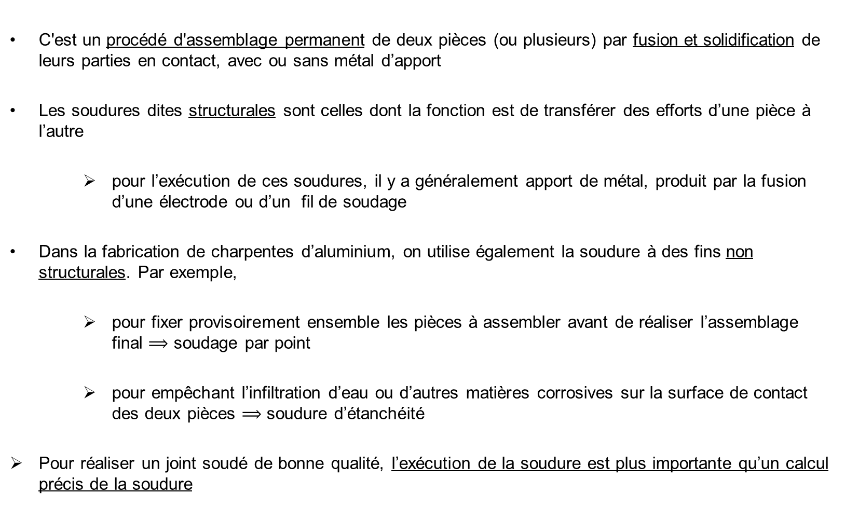
Généralités sur le soudage
  C'est un procédé d'assemblage permanent de deux pièces (ou plusieurs) par fusion et solidification de leurs parties en contact, avec ou sans métal d’apport
  Les soudures dites structurales sont celles dont la fonction est de transférer des efforts d’une pièce à l’autre
      pour l’exécution de ces soudures, il y a généralement apport de métal, produit par la fusion d’une électrode ou d’un fil de soudage
  Dans la fabrication de charpentes d’aluminium, on utilise également la soudure à des fins non structurales. Par exemple,
      pour fixer provisoirement ensemble les pièces à assembler avant de réaliser l’assemblage final $⟹$ soudage par point
      pour empêchant l’infiltration d’eau ou d’autres matières corrosives sur la surface de contact des deux pièces $⟹$ soudure d’étanchéité
  Pour réaliser un joint soudé de bonne qualité, l’exécution de la soudure est plus importante qu’un calcul précis de la soudure

Slide 6
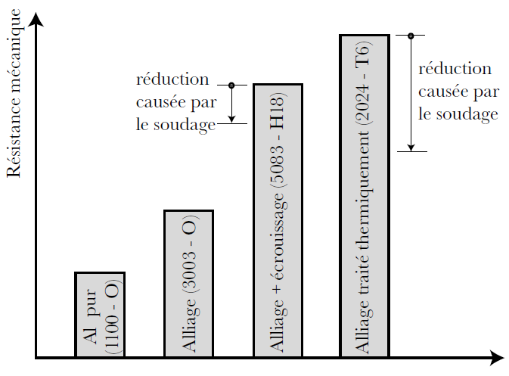
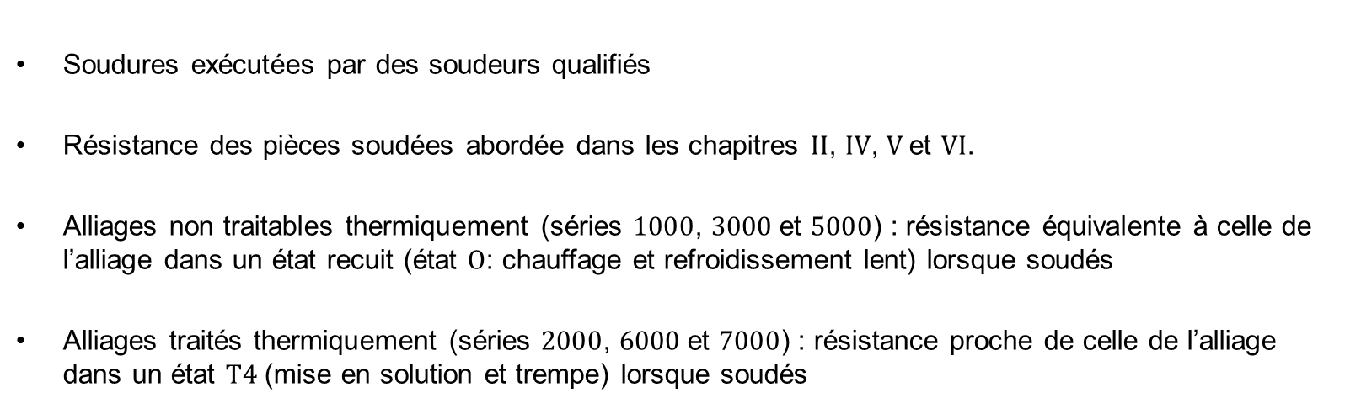
Généralités sur le soudage
  Soudures exécutées par des soudeurs qualifiés
  Résistance des pièces soudées abordée dans les chapitres $II$, $IV$, $V$et $VI$.
  Alliages non traitables thermiquement (séries $1000$, $3000$et $5000$) : résistance équivalente à celle de l’alliage dans un état recuit (état $O$: chauffage et refroidissement lent) lorsque soudés
  Alliages traités thermiquement (séries $2000$, $6000$et $7000$) : résistance proche de celle de l’alliage dans un état $T4$(mise en solution et trempe) lorsque soudés
  Les alliages traités thermiquement sont en général beaucoup plus affectés par le soudage que les alliages non traitables thermiquement
Source: Beaulieu, Denis. Calcul des charpentes d'aluminium (2003)
Niveau relatifs de résistance mécanique

Slide 7
Plan
A – Généralités sur les assemblages
B – Comparaisons des propriétés des séries de l’aluminium
C – Conception des assemblages soudés
D – Procédés de soudage à l’arc
E – Autres procédés de soudage
F – Résistance des soudures à rainure
G – Résistance des soudures à bords tombés
H – Assemblages concentriques avec soudure d’angle
I – Assemblages soudés excentriques en torsion
J – Assemblages soudés excentriques en flexion
K – Assemblages pour le transfert d’un effort tranchant
L – Exemples pratiques

Slide 8
Comparaisons des propriétés des séries d’aluminium
Généralités

Slide 9
Comparaisons des propriétés des séries d’aluminium
Niveau relatifs de résistance mécanique
Source: Beaulieu, Denis. Calcul des charpentes d'aluminium (2003)

Slide 10
Comparaisons des propriétés des séries d’aluminium
Normes sur le soudage

Slide 11
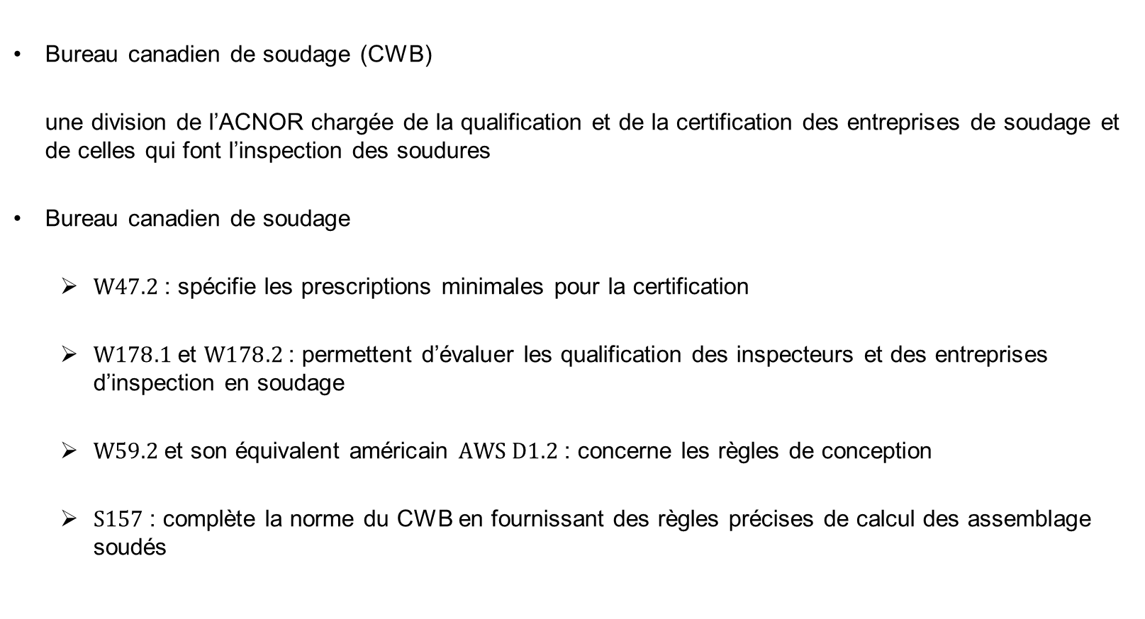
Comparaisons des propriétés des séries d’aluminium
  Bureau canadien de soudage (CWB)
  une division de l’ACNOR chargée de la qualification et de la certification des entreprises de soudage et de celles qui font l’inspection des soudures
  Bureau canadien de soudage
    $W47.2$: spécifie les prescriptions minimales pour la certification
    $W178.1$et $W178.2$: permettent d’évaluer les qualification des inspecteurs et des entreprises d’inspection en soudage
    $W59.2$et son équivalent américain $AWS D1.2$: concerne les règles de conception
    $S157$: complète la norme du CWB en fournissant des règles précises de calcul des assemblage soudés

Slide 12
Comparaisons des propriétés des séries d’aluminium
Types de joints soudés et types de soudures

Slide 13
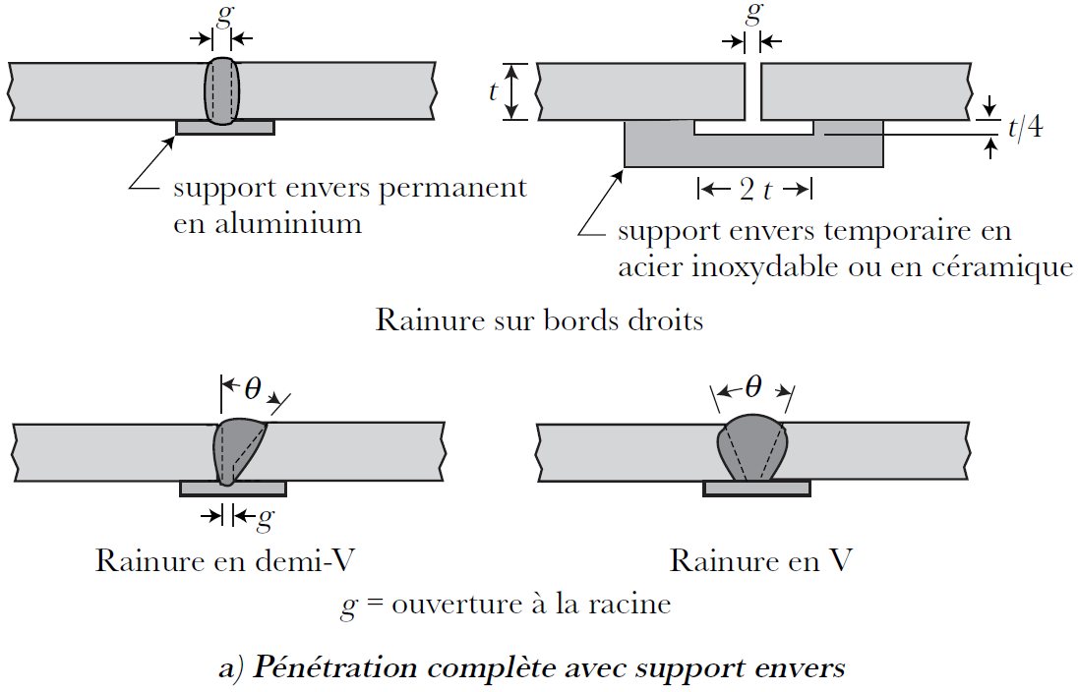
Comparaisons des propriétés des séries d’aluminium
  Pour les joints bout à bout, on utilise des soudures à rainure aussi appelées soudures bout à bout
  La section de la rainure peut prendre diverses formes selon le type de chanfrein (ou de préparation) utilisé pour les pièces à joindre
    Dans la soudure à pénétration complète, il y a fusion du métal d’apport et du métal de base sur toute la profondeur du joint
Joints bout à bout avec soudures à rainure
Source: Beaulieu, Denis. Calcul des charpentes d'aluminium (2003)

Slide 14
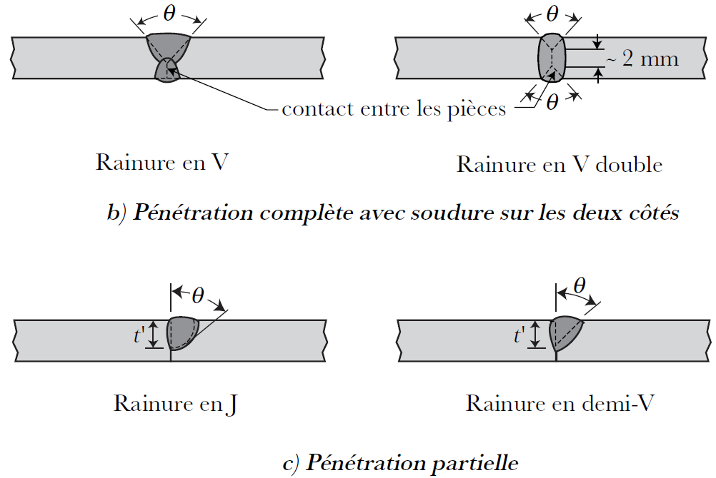
Comparaisons des propriétés des séries d’aluminium
  On distingue les soudures à pénétration complète et les soudures à pénétration partielle
  Les soudures à rainure et à pénétration complète sont utilisées lorsqu'il est nécessaire de transférer la pleine résistance des pièces ou lorsque la charge est de nature dynamique
  Les soudures à rainure et à pénétration partielles sont utilisées lorsque les pièces n’ont pas à résister à des efforts significatifs, comme les pièces travaillant toujours en compression
    Il est parfois préférable d’exécuter les soudures à pénétration complète des deux côtés du joint, ce qui permet de réduire considérablement la quantité de soudure et d’obtenir une rainure avec une section doublement symétrique, de belle apparence
Joints bout à bout avec soudures à rainure
Source: Beaulieu, Denis. Calcul des charpentes d'aluminium (2003)

Slide 15
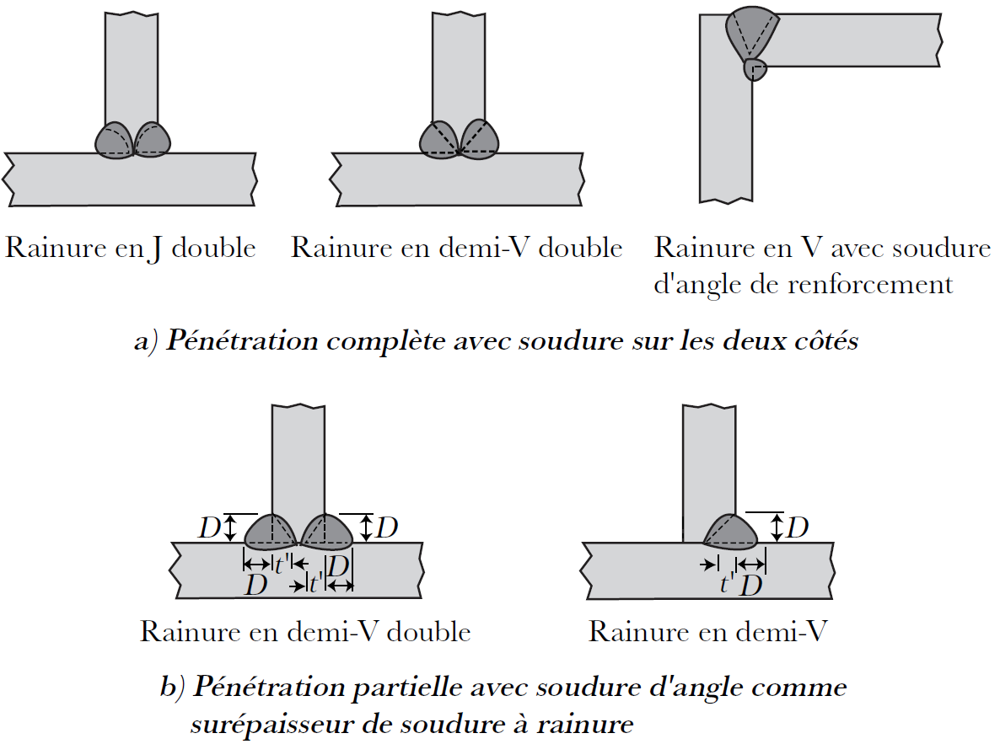
Comparaisons des propriétés des séries d’aluminium
  Pour les joints soudés en T ou en coin, on peut utiliser des soudures à rainure ou des soudures d’angle
    On utilise parfois une soudure d’angle comme surépaisseur de soudure à rainure à pénétration partielle dans les joints en T
Source: Beaulieu, Denis. Calcul des charpentes d'aluminium (2003)
Joints en T et en coin avec soudures à rainure et soudures d'angle

Slide 16
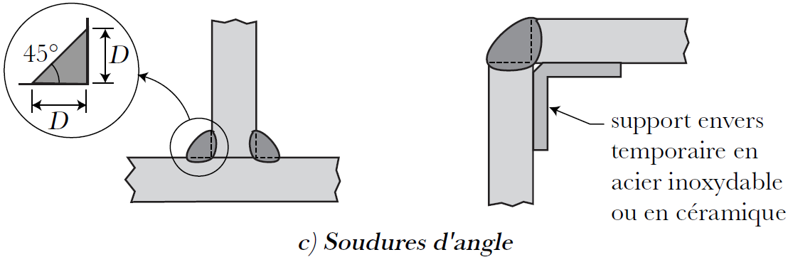
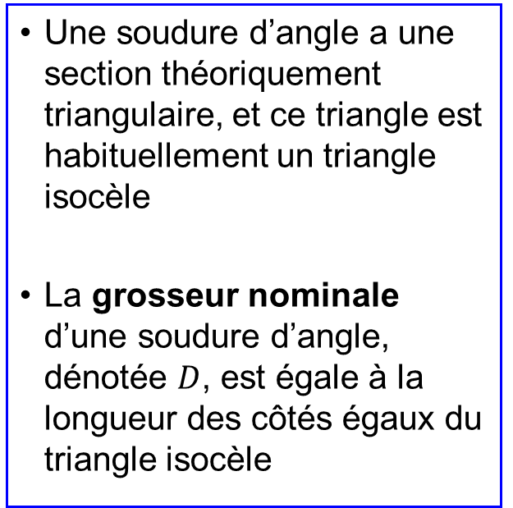
Comparaisons des propriétés des séries d’aluminium
  Une soudure d’angle est exécutée entre deux surfaces formant un angle de $60$ à $120°$ sans préparation des bords
    Une soudure d’angle a une section théoriquement triangulaire, et ce triangle est habituellement un triangle isocèle
    La grosseur nominale d’une soudure d’angle, dénotée $D$, est égale à la longueur des côtés égaux du triangle isocèle
Joints en T et en coin avec soudures à rainure et soudures d'angle
Source: Beaulieu, Denis. Calcul des charpentes d'aluminium (2003)

Slide 17
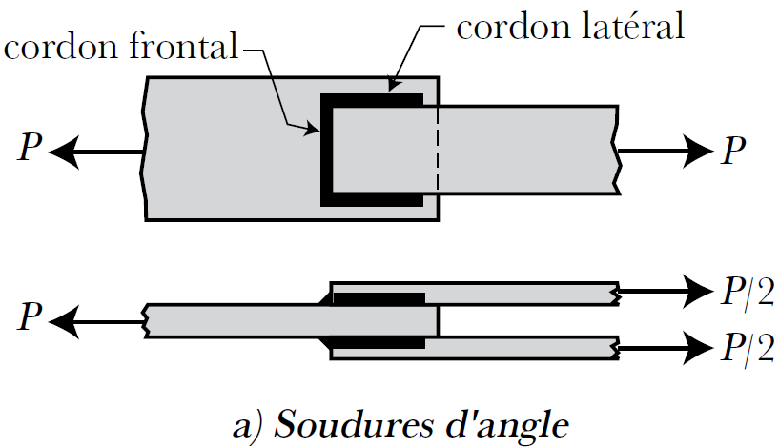
Comparaisons des propriétés des séries d’aluminium
  Pour les joints à recouvrement, on peut utiliser des soudures d’angle ou des soudures en bouchons ou en entailles
Joints à recouvrement avec soudures d'angle
Source: Beaulieu, Denis. Calcul des charpentes d'aluminium (2003)

Slide 18
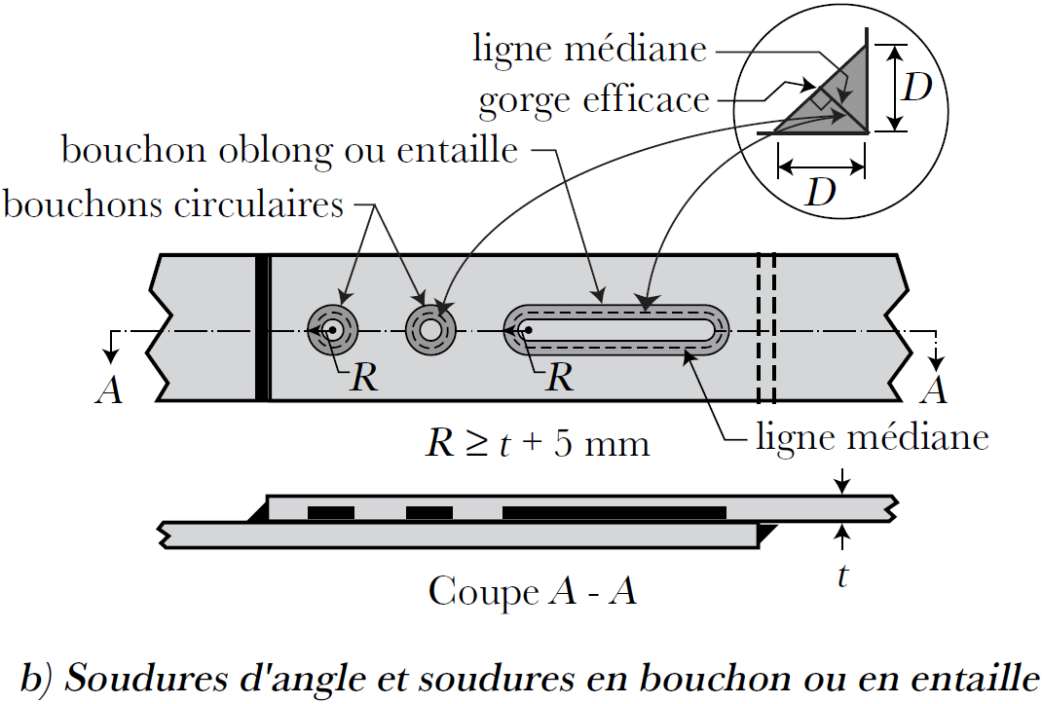
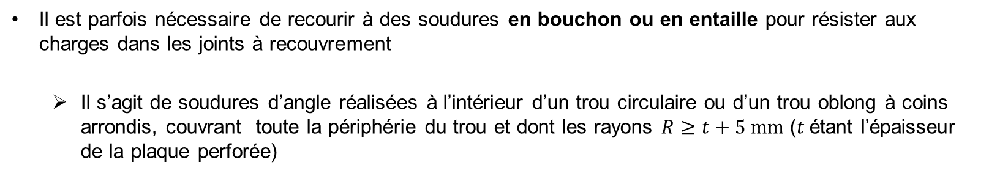
Comparaisons des propriétés des séries d’aluminium
  Il est parfois nécessaire de recourir à des soudures en bouchon ou en entaille pour résister aux charges dans les joints à recouvrement
    Il s’agit de soudures d’angle réalisées à l’intérieur d’un trou circulaire ou d’un trou oblong à coins arrondis, couvrant toute la périphérie du trou et dont les rayons $R≥t+5 mm$ ($t$étant l’épaisseur de la plaque perforée)
Joints à recouvrement avec soudures d'angle et soudures en bouchon ou en entaille
Source: Beaulieu, Denis. Calcul des charpentes d'aluminium (2003)

Slide 19
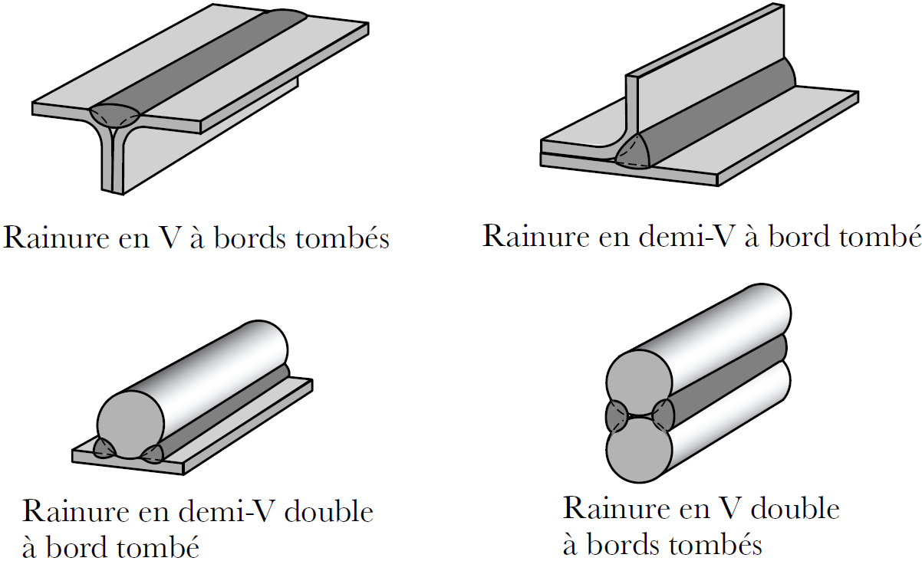
Comparaisons des propriétés des séries d’aluminium
  Les soudures à rainure sont dites à bords tombés lorsqu’elles sont réalisées sur des surfaces arrondies
Soudures à rainure à bord tombé
Source: Beaulieu, Denis. Calcul des charpentes d'aluminium (2003)

Slide 20
Comparaisons des propriétés des séries d’aluminium
Procédés de soudage

Slide 21
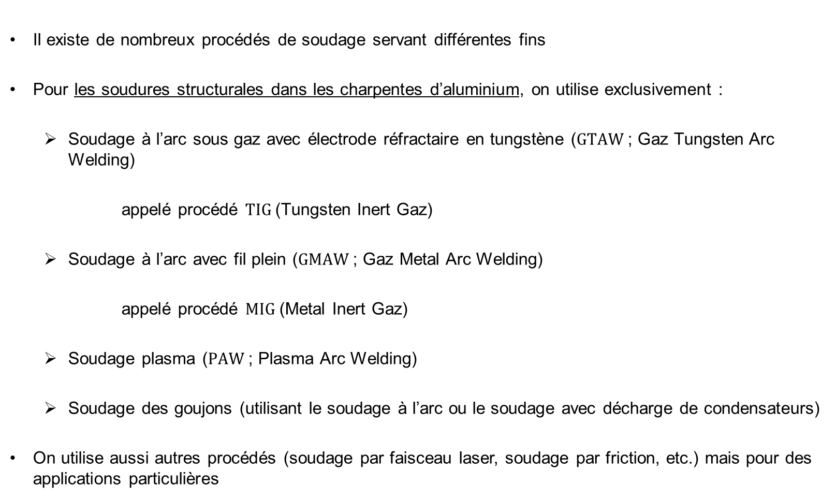
Comparaisons des propriétés des séries d’aluminium
  Il existe de nombreux procédés de soudage servant différentes fins
  Pour les soudures structurales dans les charpentes d’aluminium, on utilise exclusivement :
    Soudage à l’arc sous gaz avec électrode réfractaire en tungstène ($GTAW$; Gaz Tungsten Arc Welding)
        appelé procédé $TIG$(Tungsten Inert Gaz)
    Soudage à l’arc avec fil plein ($GMAW$; Gaz Metal Arc Welding)
        appelé procédé $MIG$(Metal Inert Gaz)
    Soudage plasma ($PAW$; Plasma Arc Welding)
    Soudage des goujons (utilisant le soudage à l’arc ou le soudage avec décharge de condensateurs)
  On utilise aussi autres procédés (soudage par faisceau laser, soudage par friction, etc.) mais pour des applications particulières

Slide 22
Comparaisons des propriétés des séries d’aluminium
Positions de soudage

Slide 23
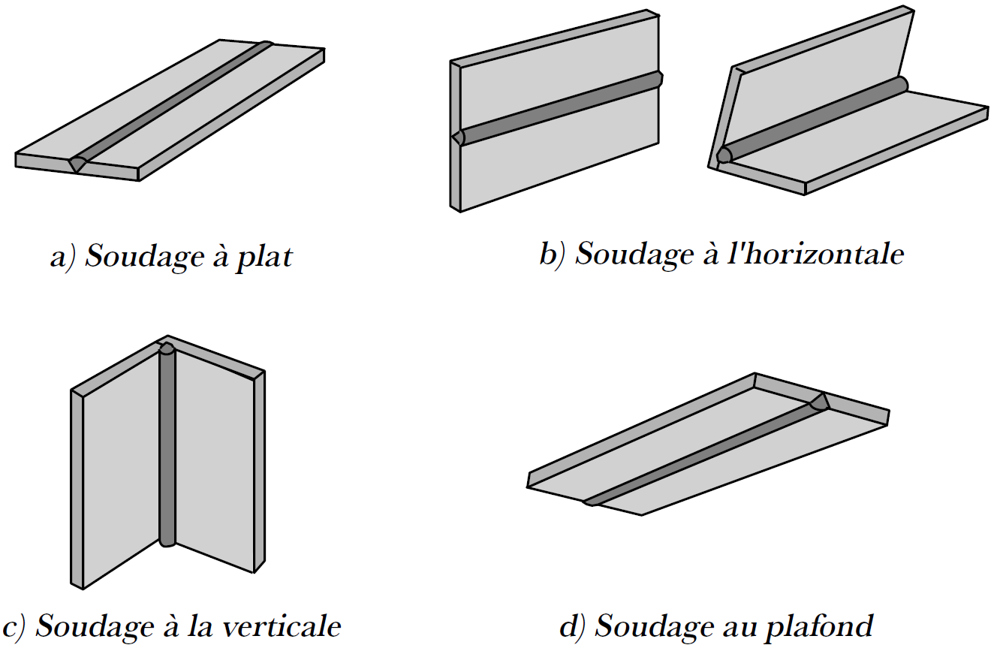
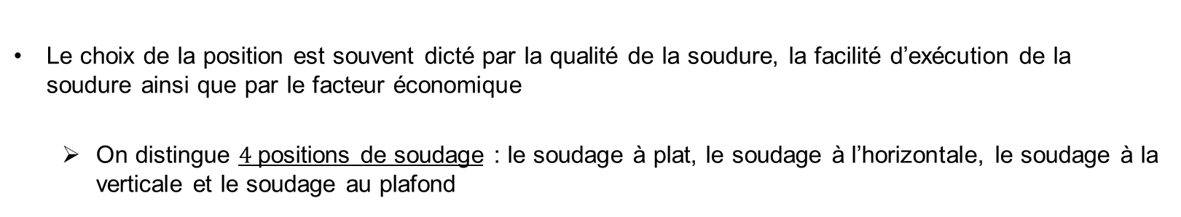
Comparaisons des propriétés des séries d’aluminium
  Le choix de la position est souvent dicté par la qualité de la soudure, la facilité d’exécution de la soudure ainsi que par le facteur économique
    On distingue $4$positions de soudage : le soudage à plat, le soudage à l’horizontale, le soudage à la verticale et le soudage au plafond
Positions de soudage
Source: Beaulieu, Denis. Calcul des charpentes d'aluminium (2003)

Slide 24
Comparaisons des propriétés des séries d’aluminium
Représentation symbolique des soudures

Slide 25
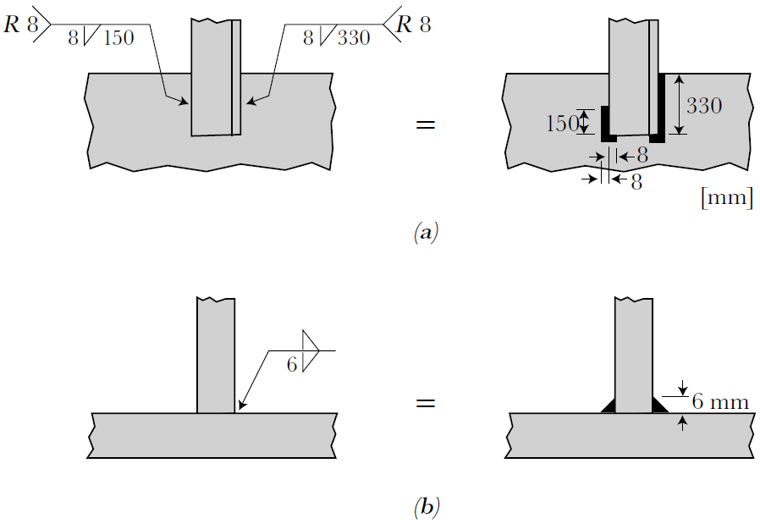
Comparaisons des propriétés des séries d’aluminium
Représentation symbolique des soudures
Source: Beaulieu, Denis. Calcul des charpentes d'aluminium (2003)

Slide 26
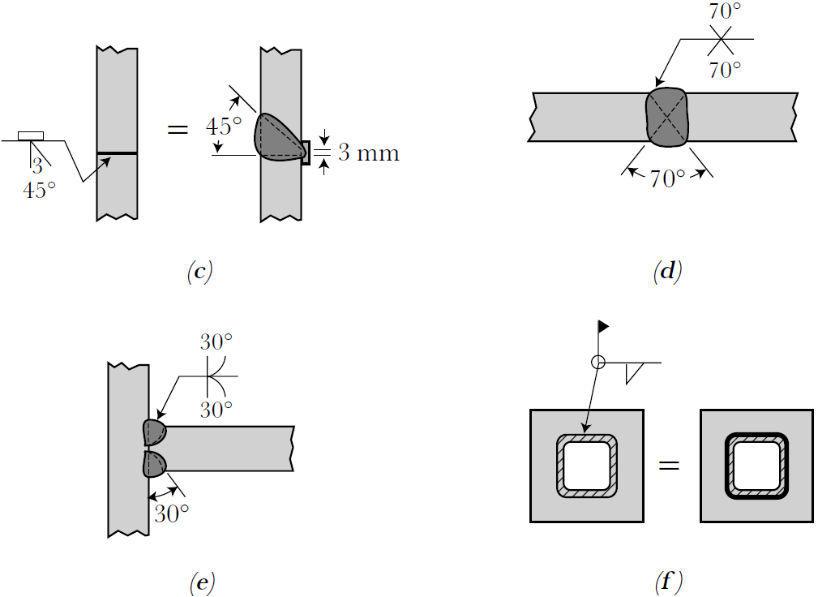
Comparaisons des propriétés des séries d’aluminium
Représentation symbolique des soudures
Source: Beaulieu, Denis. Calcul des charpentes d'aluminium (2003)

Slide 27
Comparaisons des propriétés des séries d’aluminium
Classification des assemblages soudés

Slide 28
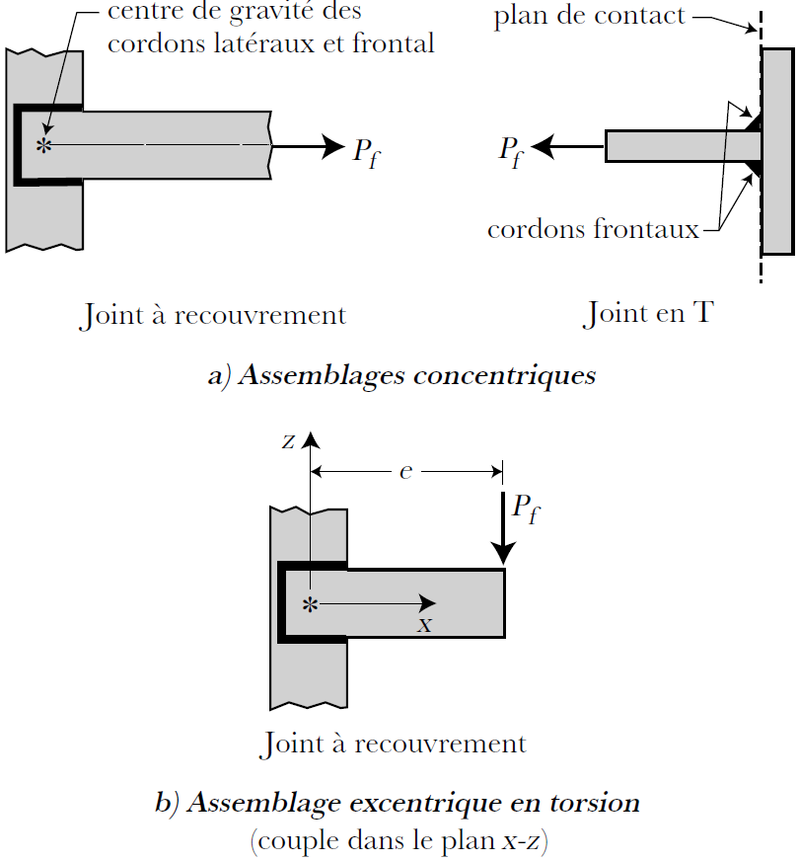
Comparaisons des propriétés des séries d’aluminium
  Classification selon la position des soudures dans l’assemblage par rapport aux efforts transmis
Assemblages soudés concentriques et excentriques
Source: Beaulieu, Denis. Calcul des charpentes d'aluminium (2003)

Slide 29
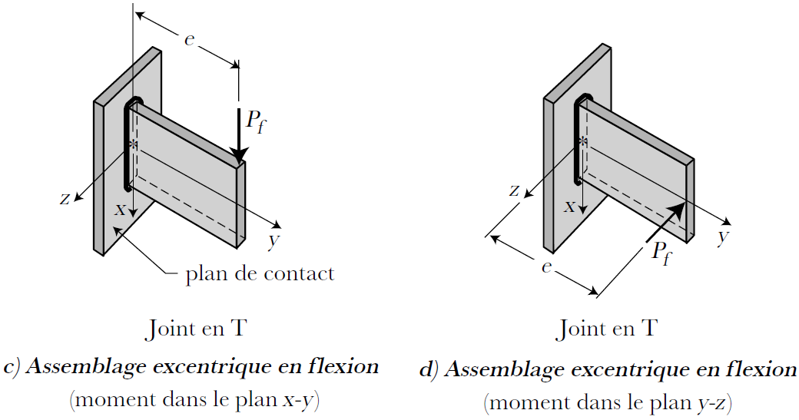
Comparaisons des propriétés des séries d’aluminium
Assemblages soudés concentriques et excentriques
Source: Beaulieu, Denis. Calcul des charpentes d'aluminium (2003)

Slide 30
Plan
A – Généralités sur les assemblages
B – Comparaisons des propriétés des séries de l’aluminium
C – Conception des assemblages soudés
D – Procédés de soudage à l’arc
E – Autres procédés de soudage
F – Résistance des soudures à rainure
G – Résistance des soudures à bords tombés
H – Assemblages concentriques avec soudure d’angle
I – Assemblages soudés excentriques en torsion
J – Assemblages soudés excentriques en flexion
K – Assemblages pour le transfert d’un effort tranchant
L – Exemples pratiques

Slide 31
Conception des assemblages soudés
Caractéristiques du soudage de l’aluminium

Slide 32
Conception ces assemblages soudés
  Il faut enlever la couche d’oxyde avant de souder
  Il faut fournir un apport de chaleur plus élevé que pour l’acier
  L’aluminium ne change pas de couleur lorsqu’il approche le point de fusion
  Le soufflage de l’arc est éliminé au soudage
  Les déformations se comparent à celles de l’acier au soudage
  Diminution des propriétés mécaniques au soudage
  La résistance d’un assemblage soudé dépend de plusieurs facteurs: propriétés mécaniques du métal d’apport, propriétés mécaniques et de la soudabilité du métal de base, qualité d’exécution de la soudure, etc.
  Il faut une bonne préparation des surfaces
  Préchauffage et/ou postchauffage (traitement thermique)
  Règles pratiques de conception: placer les soudures dans les zones non sollicités, utiliser plutôt des soudures bout à bout que des soudures d’angle, etc.)

Slide 33
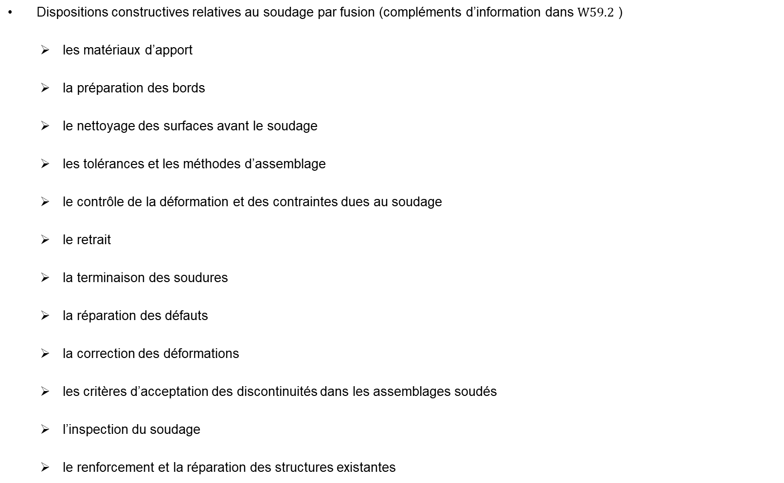
Conception ces assemblages soudés
  Dispositions constructives relatives au soudage par fusion (compléments d’information dans $W59.2$ )
    les matériaux d’apport
    la préparation des bords
    le nettoyage des surfaces avant le soudage
    les tolérances et les méthodes d’assemblage
    le contrôle de la déformation et des contraintes dues au soudage
    le retrait
    la terminaison des soudures
    la réparation des défauts
    la correction des déformations
    les critères d’acceptation des discontinuités dans les assemblages soudés
    l’inspection du soudage
    le renforcement et la réparation des structures existantes

Slide 34
Conception des assemblages soudés
Soudures d’angle

Slide 35
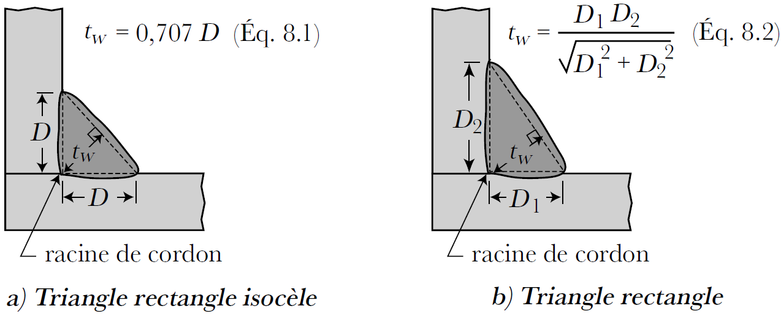
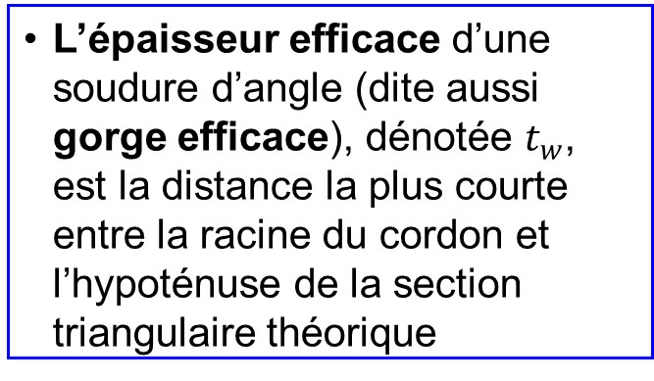

Conception ces assemblages soudés
Gorge efficace ($t_{w}$) des soudures d'angle
    L’épaisseur efficace d’une soudure d’angle (dite aussi gorge efficace), dénotée $t_{w}$, est la distance la plus courte entre la racine du cordon et l’hypoténuse de la section triangulaire théorique
Source: Pr. Denis Beaulieu

Slide 36
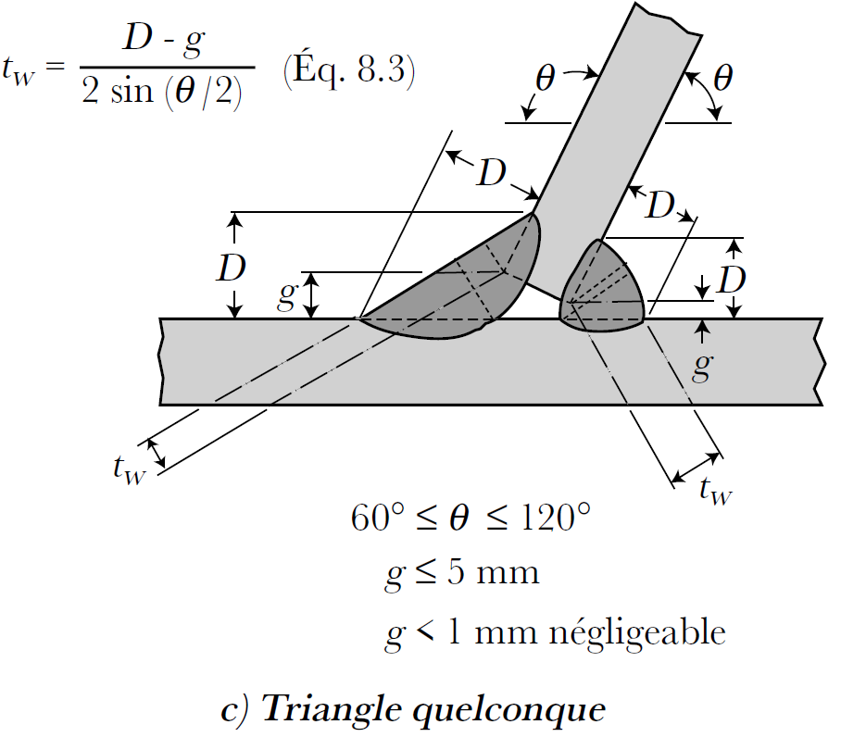

Conception ces assemblages soudés
  L’angle d’intersection ($θ$) des pièces peut varier entre $60$et $120°$
    Si $θ≥120°$, on ne peut pas considérer que la soudure d’angle est structurale
Gorge efficace ($t_{w}$) des soudures d'angle
Source: Beaulieu, Denis. Calcul des charpentes d'aluminium (2003)

Slide 37
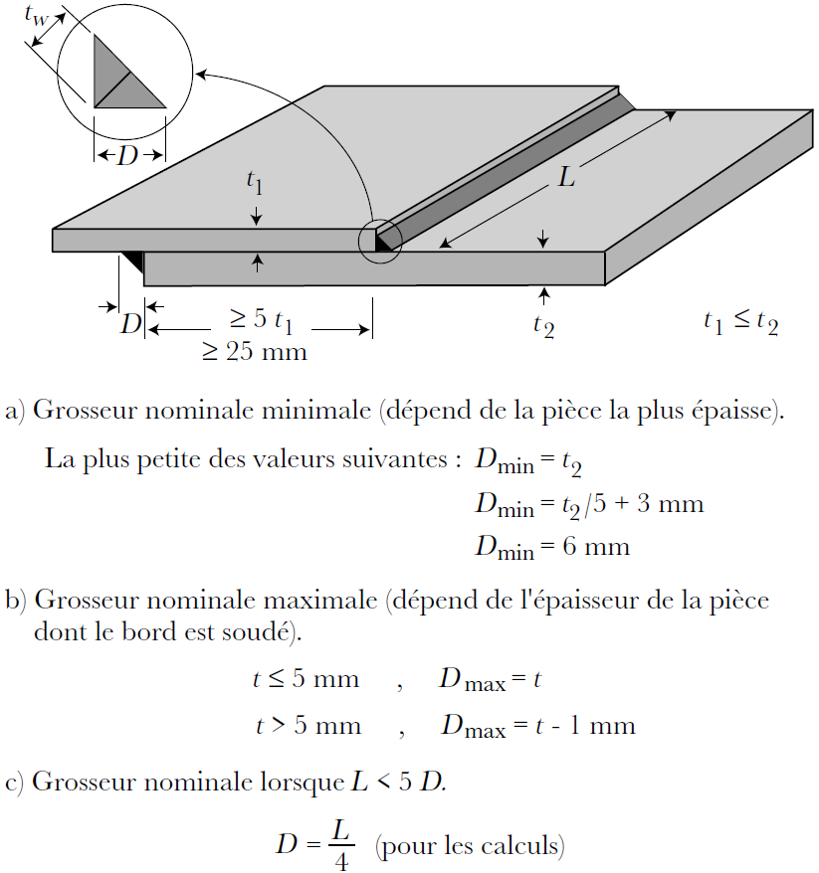
Conception ces assemblages soudés
Grosseur nominale d'une soudure d'angle
Source: Beaulieu, Denis. Calcul des charpentes d'aluminium (2003)

Slide 38
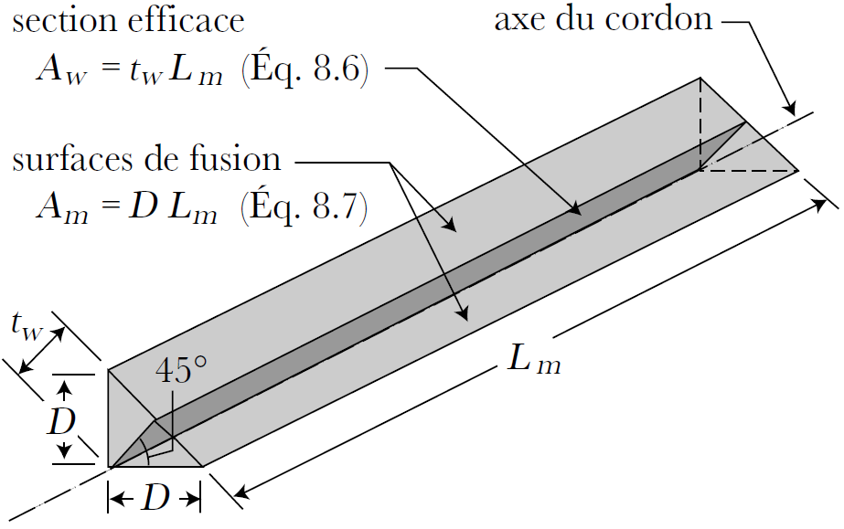

Conception ces assemblages soudés
  Longueur efficace ($W59.2$)
      $$L_{m}=L−2 D$$
  Longueur efficace ($S157$)
      $$L_{m}=L−2 t_{w}$$
      $L$ est la longueur totale de la soudure, y compris les contournements
  Aire de la section efficace (ou critique) d’une soudure à rainure
      $$A_{n}=t_{w} L_{m}$$
Section efficace et surfaces de fusion
Source: Beaulieu, Denis. Calcul des charpentes d'aluminium (2003)

Slide 39
Conception des assemblages soudés
Cales

Slide 40
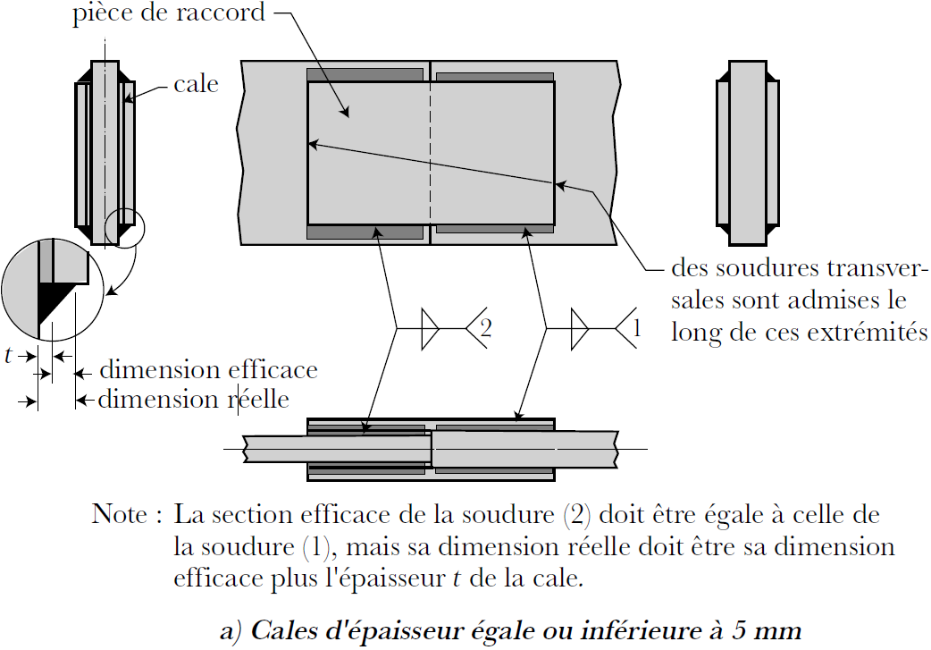
Conception ces assemblages soudés
  pour le raboutage de pièces d’épaisseur différentes ou pour des assemblages où des décalages doivent être compensés pour faciliter le raccordement
Détails concernant la mise en œuvre des cales
Source: Beaulieu, Denis. Calcul des charpentes d'aluminium (2003)

Slide 41
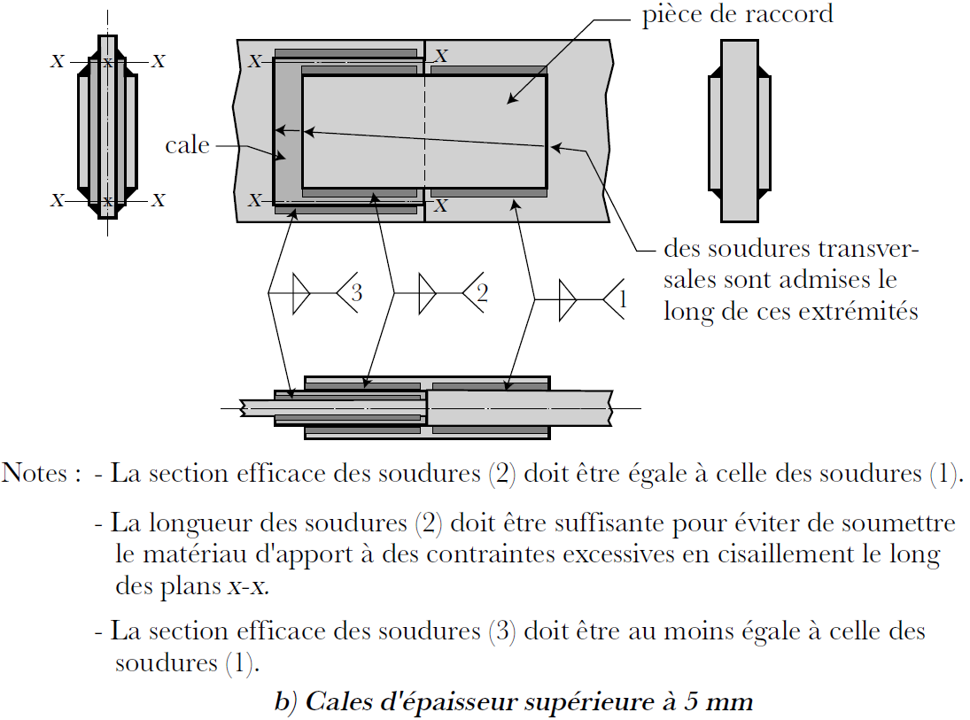
Conception ces assemblages soudés
Détails concernant la mise en œuvre des cales
Source: Beaulieu, Denis. Calcul des charpentes d'aluminium (2003)

Slide 42
Conception des assemblages soudés
Soudures à rainure à pénétration complète

Slide 43
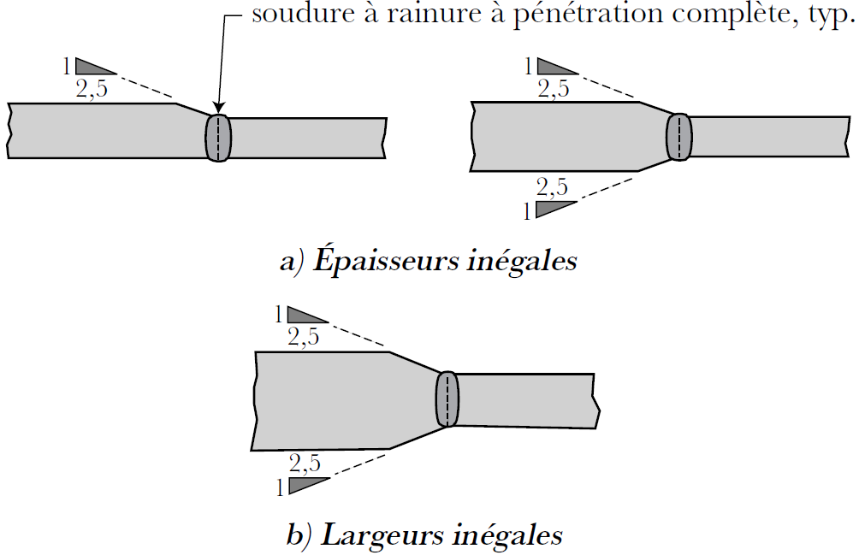
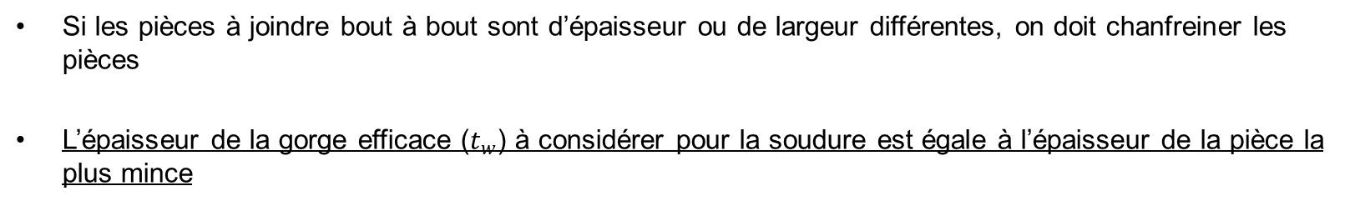
Conception ces assemblages soudés
  Si les pièces à joindre bout à bout sont d’épaisseur ou de largeur différentes, on doit chanfreiner les pièces
  L’épaisseur de la gorge efficace ($t_{w}$) à considérer pour la soudure est égale à l’épaisseur de la pièce la plus mince
Joints bout à bout entre plaques de dimensions différentes
Source: Beaulieu, Denis. Calcul des charpentes d'aluminium (2003)

Slide 44
Conception des assemblages soudés
Soudures à rainure à pénétration partielle

Slide 45
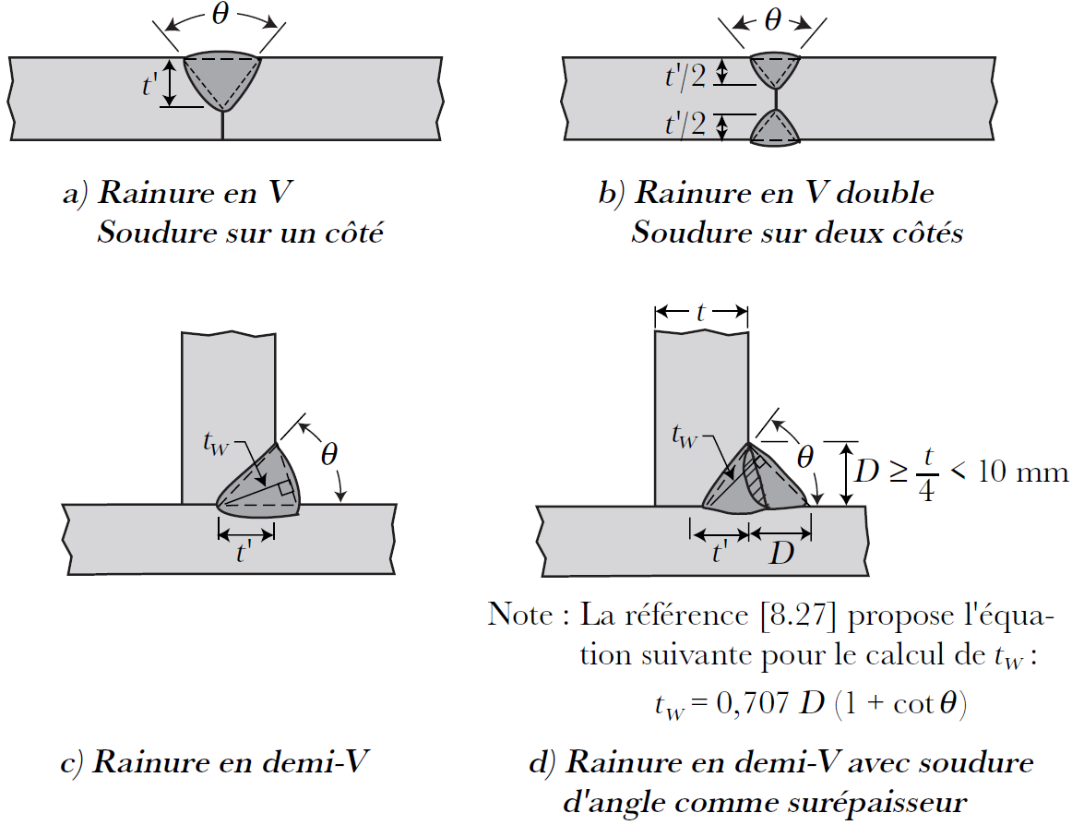
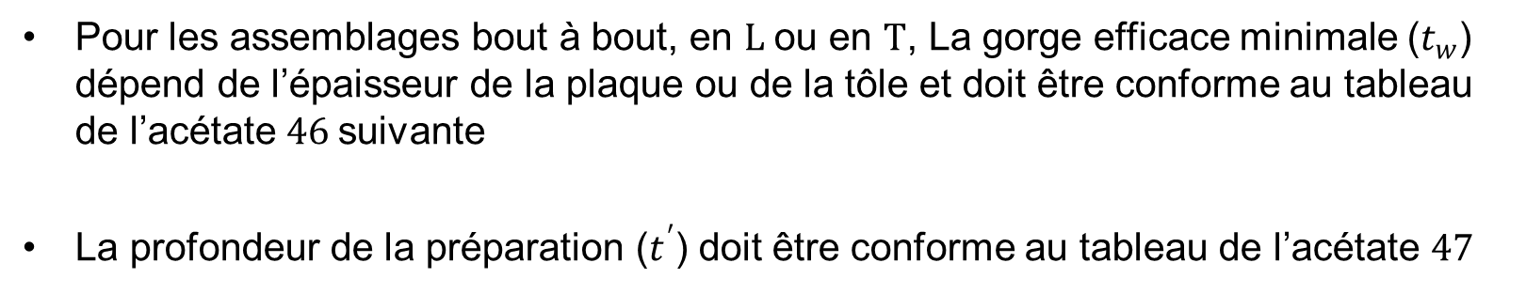
Conception ces assemblages soudés
  Pour les assemblages bout à bout, en $L$ou en $T$, La gorge efficace minimale ($t_{w}$) dépend de l’épaisseur de la plaque ou de la tôle et doit être conforme au tableau de l’acétate $46$suivante
  La profondeur de la préparation ($t^{′}$) doit être conforme au tableau de l’acétate $47$
Exemples de joints soudés à pénétration partielle
Source: Beaulieu, Denis. Calcul des charpentes d'aluminium (2003)

Slide 46
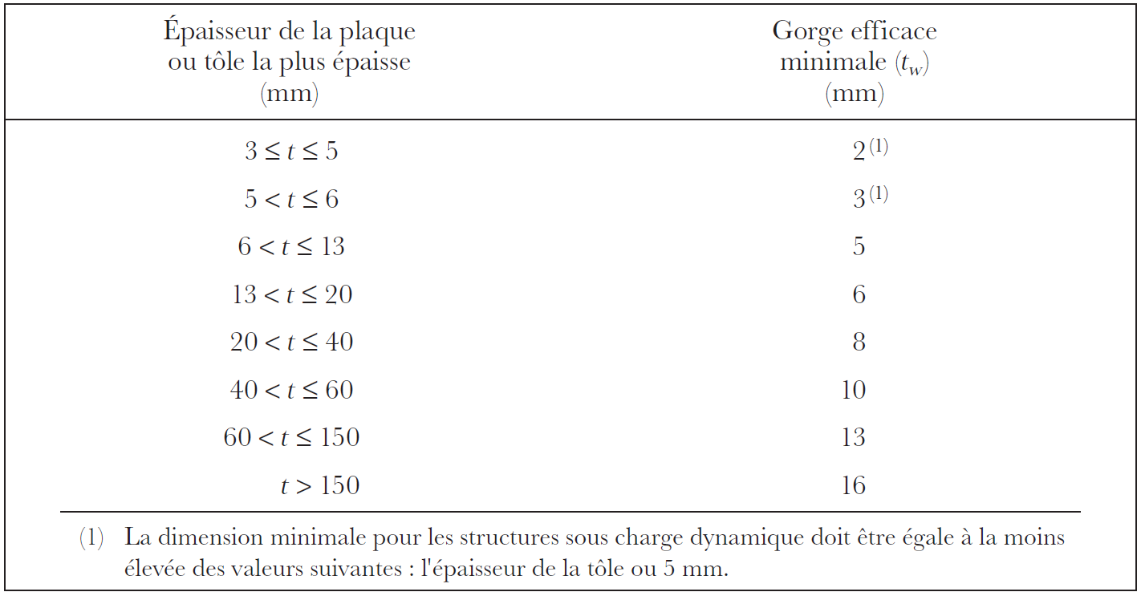
Conception ces assemblages soudés
Gorge efficace minimale des soudures à rainure à pénétration partielle
Source: Beaulieu, Denis. Calcul des charpentes d'aluminium (2003)

Slide 47
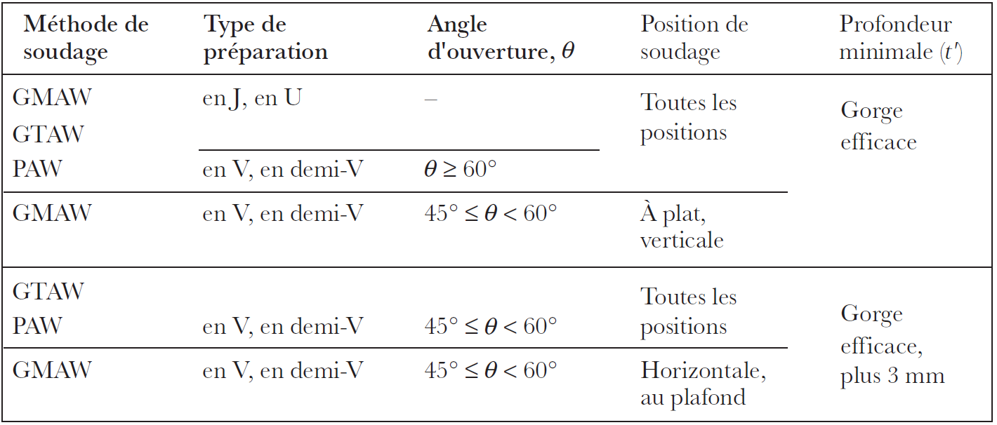
Conception ces assemblages soudés
Profondeur de la préparation des soudures à pénétration partielle
Source: Beaulieu, Denis. Calcul des charpentes d'aluminium (2003)

Slide 48
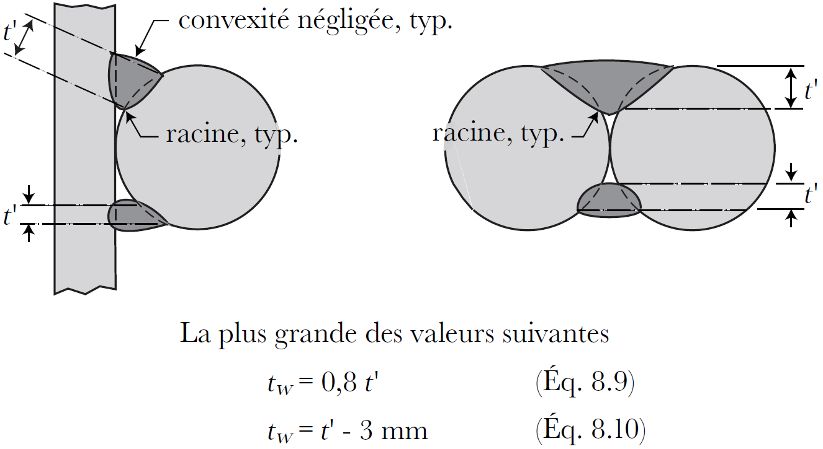
Conception ces assemblages soudés
Gorge efficace des soudures à rainure à bord tombé
Source: Beaulieu, Denis. Calcul des charpentes d'aluminium (2003)

Slide 49
Conception des assemblages soudés
Goujons

Slide 50
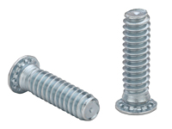
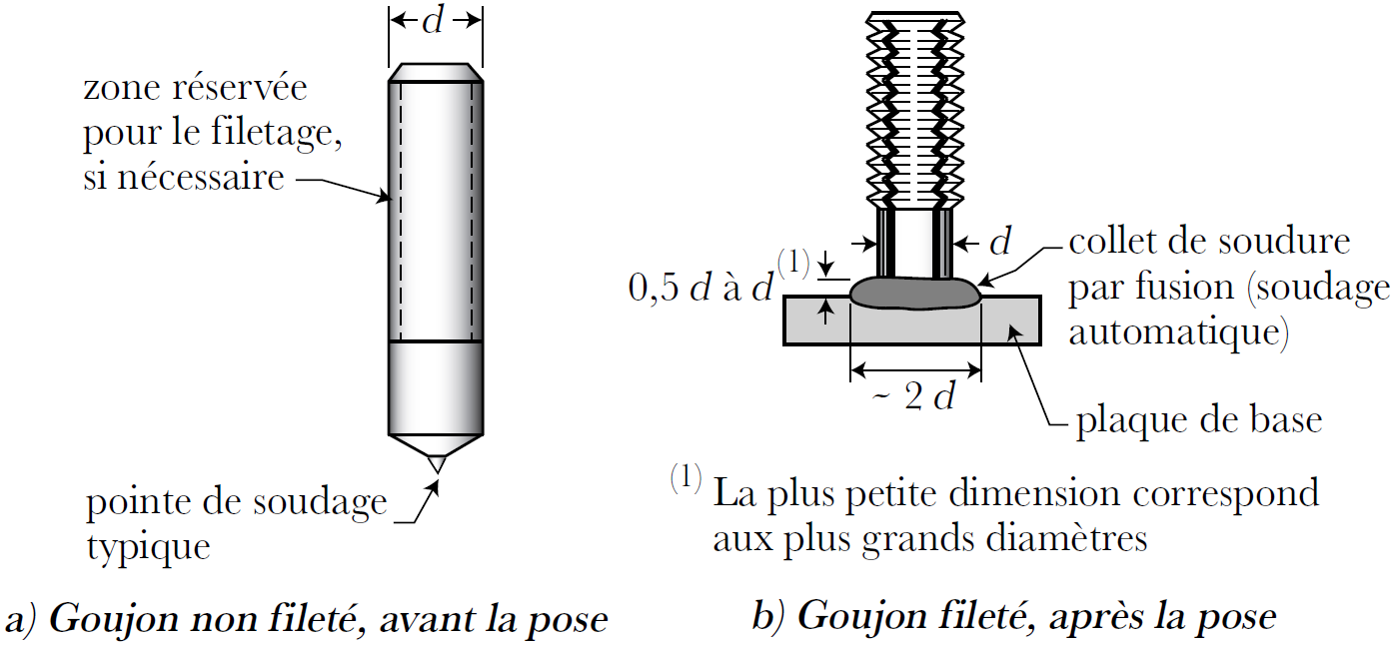
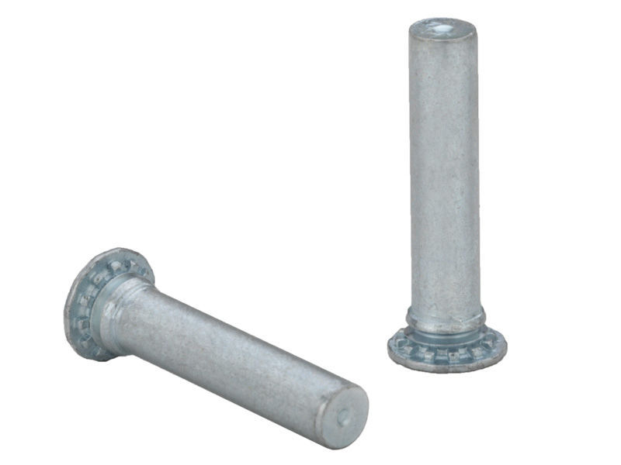
Conception ces assemblages soudés
  Servent à relier une pièce en aluminium par boulonnage à une autre pièce qu’on ne peut ou qu’on ne désire par perforer
Exemples de goujons en aluminium posés par soudage à l'arc
Source: Beaulieu, Denis. Calcul des charpentes d'aluminium (2003)

Slide 51
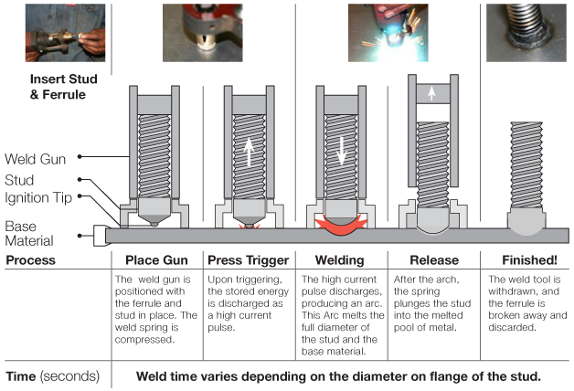

Conception ces assemblages soudés
  Procédés pour la pose des goujons
    soudage à l’arc automatique
    procédé $SW$(Arc Stud Welding)
    soudage par décharge de condensateur
    soudage manuel par des soudures d’angle
    ($GMAW$, $GTAW$ou $PAW$)
soudage à l’arc automatique
Source: studwelding.co.za

Slide 52
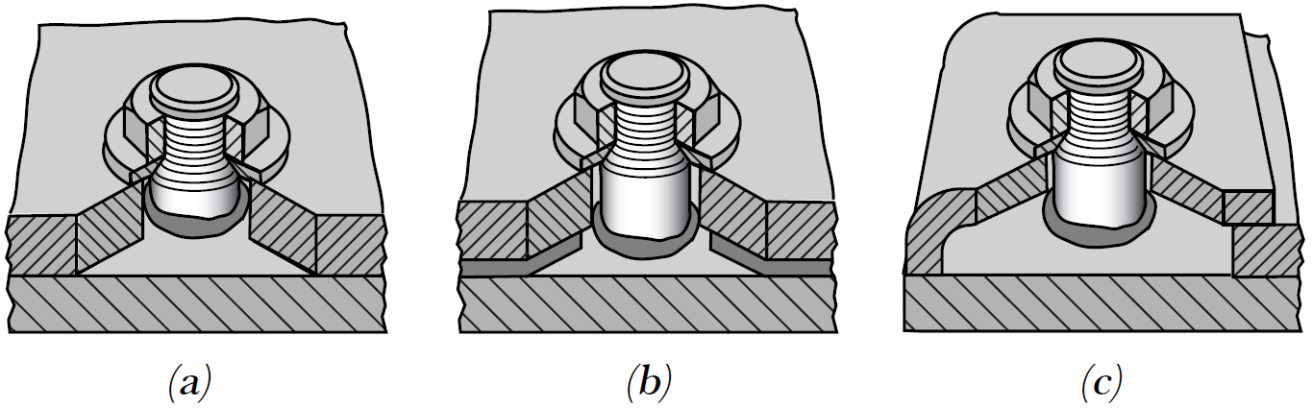
Conception ces assemblages soudés
Méthodes d'assemblage permettant de tenir compte de la présence des anneaux de soudure à la base des goujons
Source: Beaulieu, Denis. Calcul des charpentes d'aluminium (2003)

Slide 53
Plan
A – Généralités sur les assemblages
B – Comparaisons des propriétés des séries de l’aluminium
C – Conception des assemblages soudés
D – Procédés de soudage à l’arc
E – Autres procédés de soudage
F – Résistance des soudures à rainure
G – Résistance des soudures à bords tombés
H – Assemblages concentriques avec soudure d’angle
I – Assemblages soudés excentriques en torsion
J – Assemblages soudés excentriques en flexion
K – Assemblages pour le transfert d’un effort tranchant
L – Exemples pratiques

Slide 54
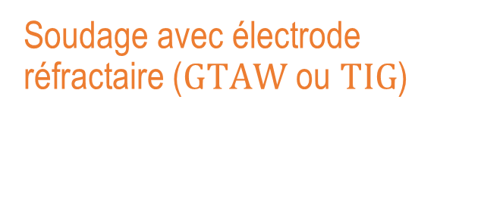
Procédés de soudage à l’arc
Soudage avec électrode réfractaire ($GTAW$ ou $TIG$)

Slide 55
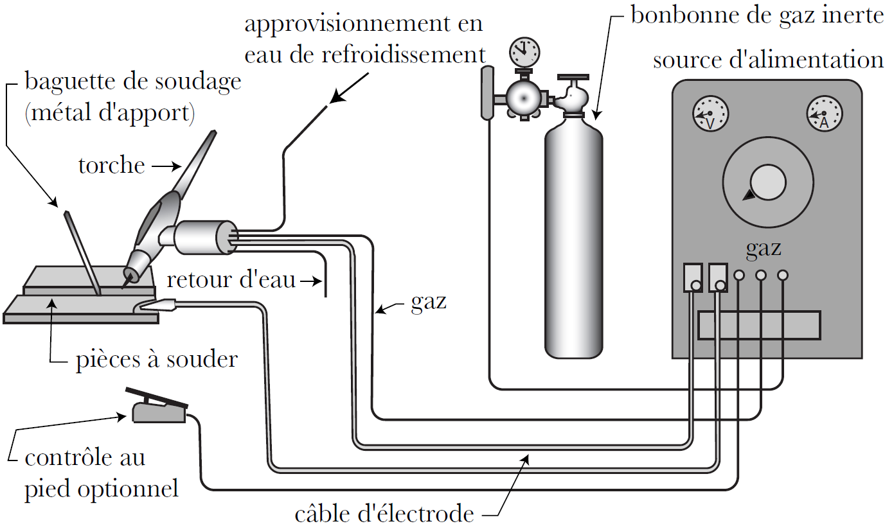
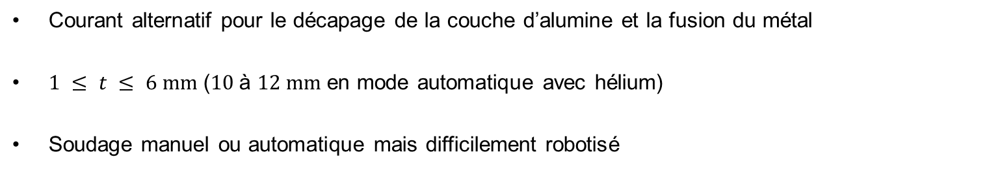
Procédés de soudage à l’arc
Équipement pour le soudage à l'arc sous gaz avec électrode réfractaire en tungstène ($GTAW$ou $TIG$)
  Courant alternatif pour le décapage de la couche d’alumine et la fusion du métal
  $1 ≤ t ≤ 6 mm$($10$à $12 mm$en mode automatique avec hélium)
  Soudage manuel ou automatique mais difficilement robotisé
Source: Beaulieu, Denis. Calcul des charpentes d'aluminium (2003)

Slide 56
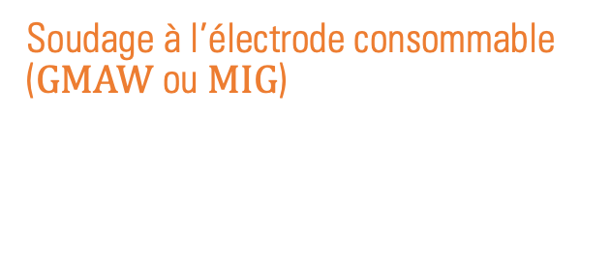
Procédés de soudage à l’arc
Soudage à l’électrode consommable ($GMAW$ ou $MIG$)

Slide 57
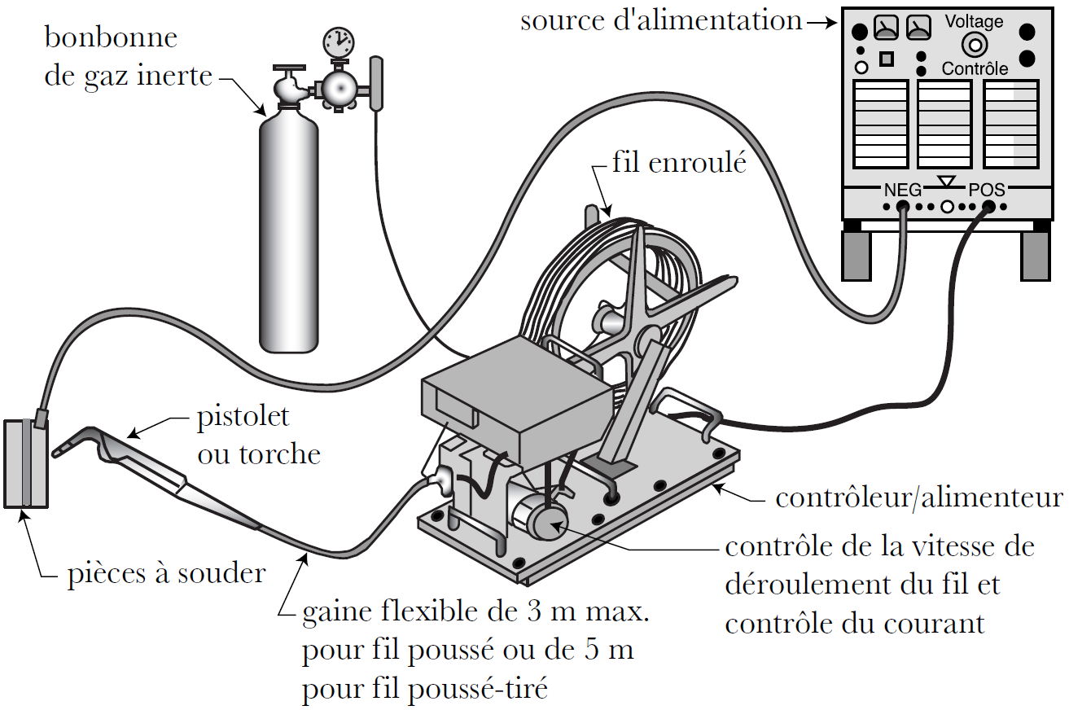
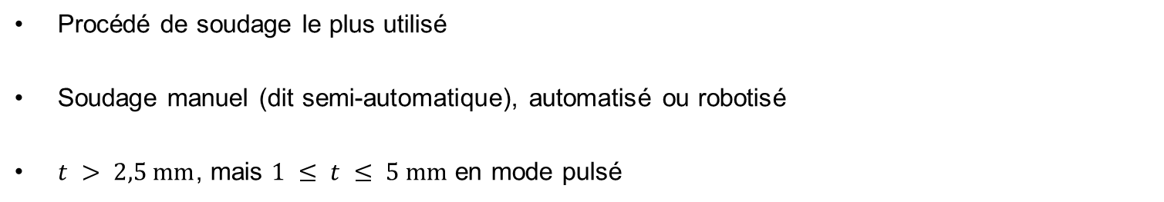
Procédés de soudage à l’arc
Équipement pour le soudage à l'arc sous gaz avec fil plein ($GMAW$ou $MIG$)
  Procédé de soudage le plus utilisé
  Soudage manuel (dit semi-automatique), automatisé ou robotisé
  $t > 2,5 mm$, mais $1 ≤ t ≤ 5 mm$en mode pulsé
Source: Beaulieu, Denis. Calcul des charpentes d'aluminium (2003)

Slide 58
Procédés de soudage à l’arc
  Systèmes de déroulement du fil
    fil poussé (depuis le bloc-dévidoir jusqu’à la torche)
    fil tiré (à partir du pistolet)
    fil poussé-tiré (combinaison des deux dispositifs précédents )

Slide 59
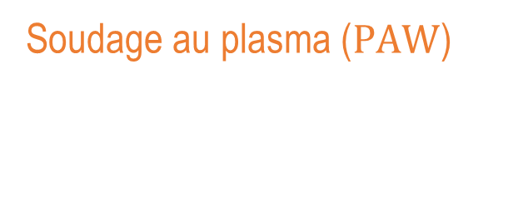
Procédés de soudage à l’arc
Soudage au plasma ($PAW$)

Slide 60
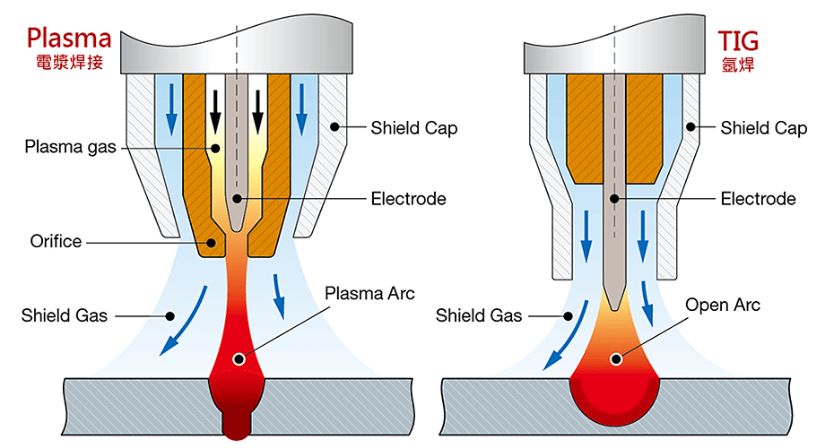

Procédés de soudage à l’arc
  Semblable au procédé $GTAW$($TIG$)
    arc réduit en dimension par un bec refroidi à l’eau
  Permet le soudage de pièces très épaisses
  Pénétration plus profonde et plus grande, rapidité de soudage
Soudage Plasma versus soudage avec électrode réfractaire
Source: csy-tech.com

Slide 61

Procédés de soudage à l’arc
Sélection du procédé de soudage ($GTAW$versus $GMAW$)

Slide 62
Procédés de soudage à l’arc
  Facteurs pouvant guider le choix
    l’épaisseur des pièces à souder
    l’apparence
    la quantité de soudage
    les distorsions
    la mécanisation
    les prototypes de soudures

Slide 63
Plan
A – Généralités sur les assemblages
B – Comparaisons des propriétés des séries de l’aluminium
C – Conception des assemblages soudés
D – Procédés de soudage à l’arc
E – Autres procédés de soudage
F – Résistance des soudures à rainure
G – Résistance des soudures à bords tombés
H – Assemblages concentriques avec soudure d’angle
I – Assemblages soudés excentriques en torsion
J – Assemblages soudés excentriques en flexion
K – Assemblages pour le transfert d’un effort tranchant
L – Exemples pratiques

Slide 64
Autres procédés de soudage
Généralités

Slide 65
Autres procédés de soudage
  Pour applications industrielles en mécanique et parfois en construction
  Techniques d’utilisation générale
    par faisceau d’électrons
    par faisceau laser
    par résistance
    à la molette
    le brasage
  Techniques pour applications spécifiques
    par friction
    par étincelage
    par ultrasons
    par explosion

Slide 66
Autres procédés de soudage
Soudage par friction (friction-agitation)

Slide 67

Autres procédés de soudage
Soudage par friction-agitation
Source: Beaulieu, Denis. Calcul des charpentes d'aluminium (2003)

Slide 68

Autres procédés de soudage
Soudage par friction-agitation
Source: Beaulieu, Denis. Calcul des charpentes d'aluminium (2003)

Slide 69
Autres procédés de soudage
  Avantages du procédé
    faibles distorsions
    excellentes propriétés mécaniques
    absence de fumée
    absence de porosité
    absence d’éclaboussure
    faible retrait
    possibilité de souder dans toutes les positions
    efficacité énergétique
    aucun matériau d’apport requis
    aucun gaz protecteur requis
    aucune certification exigée pour le soudeur
    outil non consommable, quoiqu’il subisse une certaine dégradation
    les surfaces à souder peuvent tolérer quelques imperfections
    les faibles couches d’oxyde peuvent être laissées en place

Slide 70
Autres procédés de soudage
  Limites du procédé
    une vitesse de soudure plus lente que celle des procédés de soudage par fusion
    les pièces à souder doivent être fermement tenues en place
    un support envers est requis
    une cavité se forme à l’extrémité de chaque cordon de soudure

Slide 71

Autres procédés de soudage
  Le procédé permet :
    le soudage des alliages des séries $2000$, $5000$, $6000$, $7000$et $8000$
    le soudage entre pratiquement n’importe quelle combinaison d’alliages de corroyage (laminés, extrudés, forgés) et d’alliage de fonderie
    le soudage du cuivre et de ses alliages, du plomb, du titane, du magnésium, du zinc, du plastique et même de l’acier doux
    le soudage d’alliages d’aluminium à d’autres matériau
  Pour les alliages d’aluminium
    un soudage en une seule passe sans préparation pour $1 ≤ t ≤ 50 mm$
    Un soudage en une passe de chaque côté du joint pour $t > 50$et $75 mm$

Slide 72
Autres procédés de soudage
Soudage par faisceau d’électrons

Slide 73

Autres procédés de soudage
  Procédé à haute densité d’énergie. Énergie du faisceau concentrée dans un très faible volume
  Soudage de joints étroits à vitesse élevée et soudage de matériaux très épais en une seule passe
  Quantité de chaleur apportée par unité de longueur de cordon $10$à $20$fois plus faible que lors du soudage à l’arc
    contraintes thermiques et déformations beaucoup plus faibles
    diminution de la largeur de la $ZAT$
  Soudage pouvant être effectué sans métal d’apport
    il faut réduire l’espace entre les bords à souder
    il faut positionner les pièces avec précision par rapport au faisceau
  Nécessaire de souder sous vide primaire dans une enceinte close pour maîtriser la trajectoire des électrons

Slide 74


Autres procédés de soudage
Soudage par faisceau d’électrons
Sources: ep-c.fr; additivemanufacturing.com

Slide 75
Autres procédés de soudage
Soudage par faisceau laser

Slide 76

Autres procédés de soudage
  Le soudage au laser peut s’effectuer à l’air libre, sans gaz protecteur
  Lasers ${CO}_{2}$de puissance
    vitesse de soudage de $5$à $10 m/{min}$ pour $t < 3 mm$
    vitesse de soudage de $1$ à $3m/{min}$ pour $t ≈ 6 mm$
  Lasers YAG
    moins puissants que lasers ${CO}_{2}$
    utilisation plus souple à cause du transfert du faisceau par fibre optique
  La plupart des alliages sont soudables par faisceau laser

Slide 77


Autres procédés de soudage
Soudage par faisceau laser
Sources: gnclaser.es;directindustry.com

Slide 78
Autres procédés de soudage
Soudage par résistance

Slide 79


Autres procédés de soudage
  Liaison par fusion localisée provoquée par l’échauffement qui résulte du passage d’un courant intense dans la résistance formée par le contact local des éléments en présence
  Les électrodes laissent une empreinte sur la surface
  Fort courant de soudage pendant un temps très court
  Technique utilisée pour souder les goujons
Soudage par résistance
Sources: inzynier-jakosci.blogspot.ca ; satsa.co

Slide 80
Autres procédés de soudage
Soudage à la molette

Slide 81


Autres procédés de soudage
  Procédé dérivé du soudage par résistance
  Électrodes remplacées par deux disques ou molettes qui entraînent les pièces par friction
  Courant lancé à intervalles plus ou moins longs
  Séries de points de soudure séparés, joints ou imbriqués
Soudage à la molette
Sources: jsubstech.com; seedorffacme.com/

Slide 82
Autres procédés de soudage
Soudage par étincelage

Slide 83


Autres procédés de soudage
  Une forme de soudage par résistance
  Formation de petits cratères de fusion qui s’étendent rapidement sur toute la surface de contact
Soudage par étincelage
Sources: substech.com; schlattergroup.com

Slide 84
Autres procédés de soudage
Soudage par ultrasons

Slide 85



Autres procédés de soudage
  Énergie haute fréquence convertie en énergie vibratoire qui, en produisant des frottements à l’interface, provoque le soudage
  Permet le soudage de l’aluminium au verre et aux céramiques
  Puissances mises en jeu infimes par rapport au soudage par point
  Pas de préparation de surface spéciale requise
Soudage par ultrasons
Source: alpha.be

Slide 86
Autres procédés de soudage
Soudage par explosion

Slide 87

Autres procédés de soudage
  Soudure à haute résistance avec un minimum de diffusion et de déformation à l’interface
  Technique limitée aux joints à recouvrement et à la liaison de panneaux d’aluminium à d’autres types de métaux
Soudage par explosion
Sources: french.alibaba.com

Slide 88
Autres procédés de soudage
Le brasage

Slide 89

Autres procédés de soudage
  Pièces métalliques liées à l’aide d’un métal d’apport à l’état liquide
  Le métal d’apport (ou alliage) a une température de fusion inférieure à celle des métaux de base à assembler
  Procédés de brasage
    brasage fort ($T° > 450 ℃$)
      pour alliages avec température de fusion $> 620 ℃$
      pour la fabrication d’échangeurs thermiques
      applications structurales limitées
    brasage tendre ($T° < 450 ℃$)
      permet d’étancher
      résistance mécanique faible
      assemblages susceptibles à la corrosion galvanique en milieu humide
  De plus en plus remplacé par le collage

Slide 90

Autres procédés de soudage
Source: Beaulieu, Denis. Calcul des charpentes d'aluminium (2003)
Exemple de joints soudés par brasage pour les alliages d'aluminium

Slide 91
Plan
A – Généralités sur les assemblages
B – Comparaisons des propriétés des séries de l’aluminium
C – Conception des assemblages soudés
D – Procédés de soudage à l’arc
E – Autres procédés de soudage
F – Résistance des soudures à rainure
G – Résistance des soudures à bords tombés
H – Assemblages concentriques avec soudure d’angle
I – Assemblages soudés excentriques en torsion
J – Assemblages soudés excentriques en flexion
K – Assemblages pour le transfert d’un effort tranchant
L – Exemples pratiques

Slide 92
Résistance des soudures à rainure
Résistance en traction

Slide 93

Résistance des soudure à rainure
  On retient la plus petite des valeurs suivantes
      $$T_{r}=ϕ_{y} A_{g} F_{y}$$
      $$T_{r}=ϕ_{u} A_{g} F_{wu}$$
      $$T_{r}=ϕ_{y} A_{m} F_{y}$$

Slide 94
Résistance des soudures à rainure
Résistance en compression

Slide 95

Résistance des soudure à rainure
  Pièces non libres de flamber ou de déverser
    On retient la plus petite des valeurs suivantes
      $$C_{r}=φ_{y} A F_{y}$$
      $$C_{r}=φ_{u} A F_{wu}$$
  Pièces libres de flamber ou de déverser
    Chapitres $V$et $VI$

Slide 96
Résistance des soudures à rainure
Résistance en cisaillement

Slide 97

Résistance des soudure à rainure
  On retient la plus petite des valeurs suivantes
      $$V_{r}=φ_{y} 0,6 A F_{y}$$
      $$V_{r}=φ_{u} 0,6 A F_{wu}$$

Slide 98
Plan
A – Généralités sur les assemblages
B – Comparaisons des propriétés des séries de l’aluminium
C – Conception des assemblages soudés
D – Procédés de soudage à l’arc
E – Autres procédés de soudage
F – Résistance des soudures à rainure
G – Résistance des soudures à bords tombés
H – Assemblages concentriques avec soudure d’angle
I – Assemblages soudés excentriques en torsion
J – Assemblages soudés excentriques en flexion
K – Assemblages pour le transfert d’un effort tranchant
L – Exemples pratiques

Slide 99
Résistance des soudures à bords bombés
Généralités

Slide 100

Résistance des soudure à bords bombés
Gorge efficace des soudures à rainure à bord tombé
  La soudure doit être qualifiée pour résister aux charges imposées. $2$méthodes
    par la mesure de $t_{w}$
    par des essais de chargement
      $$A_{n}=t_{w} L_{m}$$
Source: Beaulieu, Denis. Calcul des charpentes d'aluminium (2003)

Slide 101
Résistance des soudures à bords bombés
Résistance des soudures de goujons en traction et cisaillement

Slide 102

Résistance des soudure à bords bombés
    $$T_{r}=φ_{f} A_{g} F_{wu}$$
    $$V_{r}=φ_{f} 0,6 A_{b} F_{wu}$$
    $A_{b}$: l’aire de la tige du goujon

Slide 103
Plan
A – Généralités sur les assemblages
B – Comparaisons des propriétés des séries de l’aluminium
C – Conception des assemblages soudés
D – Procédés de soudage à l’arc
E – Autres procédés de soudage
F – Résistance des soudures à rainure
G – Résistance des soudures à bords tombés
H – Assemblages concentriques avec soudure d’angle
I – Assemblages soudés excentriques en torsion
J – Assemblages soudés excentriques en flexion
K – Assemblages pour le transfert d’un effort tranchant
L – Exemples pratiques

Slide 104
Assemblages concentriques avec soudure d’angle
Généralités

Slide 105

Assemblages concentriques avec soudure d’angle
  Une soudure d’angle travaillent toujours en cisaillement quelle que soit l’orientation de la charge appliquée par rapport à l’axe du cordon
  La résistance ultime en cisaillement et la ductilité de la rupture dépendent de l’orientation de la charge par rapport à l’axe du cordon, tant pour le soudage de l’aluminium que pour le soudage de l’acier
    Les cordons latéraux sont les moins résistants mais les plus ductiles. C’est le contraire pour les cordons frontaux, ils ont une résistance maximale et une ductilité minimale
Comportement des soudures d'angle
Source: Beaulieu, Denis. Calcul des charpentes d'aluminium (2003)

Slide 106

Assemblages concentriques avec soudure d’angle
Variation du plan de rupture
Source: Beaulieu, Denis. Calcul des charpentes d'aluminium (2003)

Slide 107


Assemblages concentriques avec soudure d’angle
  La norme S157 propose la relation suivante pour le calcul de la résistance pondérée par unité de longueur ($v_{r}$), d’un cordon de soudure sollicité de façon concentrique
      $$v_{r}=φ_{f} k t_{w} F_{wu}$$
      $$φ_{f}=0,67$$
Source: Beaulieu, Denis. Calcul des charpentes d'aluminium (2003)
Sollicitation d'un cordon de soudure d'angle et définition du coefficient $k$

Slide 108

Assemblages concentriques avec soudure d’angle
Comparaison de la résistance des soudures d’angle, exprimée par le coefficient $k$, dans diverses normes
Source: Beaulieu, Denis. Calcul des charpentes d'aluminium (2003)

Slide 109



Assemblages concentriques avec soudure d’angle
  Lorsqu’une force ($P$) sollicite un cordon de soudure selon un angle quelconque, la norme S157 applique la formule d’interaction de type sphérique (qui simule très bien le comportement observé expérimentalement)
      $${\left(\frac{v_{x}}{0,6}\right)}^{2}+{\left(\frac{v_{y}}{0,7}\right)}^{2}+{\left(\frac{v_{z}}{0,8}\right)}^{2}≤{\left(φ_{f} t_{w} F_{wu}\right)}^{2}$$
    Lorsqu’une force ($P$) sollicite un cordon de soudure selon un angle quelconque, elle peut être décomposée, selon chacun des axes $x$, $y$et $z$, en efforts de cisaillement ($v$) par unité de longueur
Application du critère de plasticité de Von Mises aux efforts agissant sur la section efficace
Source: Beaulieu, Denis. Calcul des charpentes d'aluminium (2003)

Slide 110


Assemblages concentriques avec soudure d’angle
  Flux de cisaillement résistant par $mm$de grosseur nominale ($q_{r}$) ($N/ mm/ mm$)
      $$v_{r}=φ_{f} k t_{w} F_{wu}$$
      $$v_{r}=φ_{f} k 0,707 D F_{wu}$$
      $$v_{r}=D q_{r}$$
      $$q_{r}=φ_{f} 0,707 k F_{wu}$$
      $D$: grosseur nominale de la soudure
Source: Beaulieu, Denis. Calcul des charpentes d'aluminium (2003)

Slide 111


Assemblages concentriques avec soudure d’angle
  La résistance pondéré d’un assemblage concentrique est égale à la somme des résistance pondérés de chaque cordon. Ainsi la longueur totale de la soudure d’un assemblage ($L_{t}$), constituée de $n$cordon(s) de longueur $L_{i}$ et flux de cisaillement résistant par $mm$de grosseur nominale $q_{ri}$est donnée par
      $$L_{t}=\sum_{i=1}^{n}{L_{i}}$$
  Puisque tous les cordons ont généralement la même grosseur nominale ($D$), on déduit alors la résistance pondérée de l’assemblage $\text{(}P_{r}$)
      $$P_{r}=D\sum_{i=1}^{n}{q_{ri} L_{i}}$$
  $P_{r}$ doit alors satisfaire
      $$P_{r}≥P_{f}⟹D≥\frac{P_{f}}{\sum_{i=1}^{n}{q_{ri} L_{i}}}$$
      $P_{f}$: l’effort pondéré sollicitant l’assemblage
      Il faut noté que la longueur d’un cordon de soudure est généralement mesurée à la racine du cordon
Source: Beaulieu, Denis. Calcul des charpentes d'aluminium (2003)

Slide 112
Plan
A – Généralités sur les assemblages
B – Comparaisons des propriétés des séries de l’aluminium
C – Conception des assemblages soudés
D – Procédés de soudage à l’arc
E – Autres procédés de soudage
F – Résistance des soudures à rainure
G – Résistance des soudures à bords tombés
H – Assemblages concentriques avec soudure d’angle
I – Assemblages soudés excentriques en torsion
J – Assemblages soudés excentriques en flexion
K – Assemblages pour le transfert d’un effort tranchant
L – Exemples pratiques

Slide 113
Assemblages soudés excentriques en torsion
Approximation de l’analyse à l’état limite ultime

Slide 114

Assemblages soudés excentriques en torsion
Assemblage soudé excentrique en torsion
Source: Beaulieu, Denis. Calcul des charpentes d'aluminium (2003)

Slide 115


Assemblages soudés excentriques en torsion
  $P_{r}$ doit alors satisfaire dans ce cas
    $$P_{r}=\left(\frac{100 − p_{r}}{100}\right)D\sum_{i=1}^{n}{q_{ri} L_{i}}≥P_{f}$$
    soit
    $$D≥\left(\frac{100}{100 − p_{r}}\right)\frac{P_{f}}{q_{r} L_{t}}$$
    $k=0,6$ pour le calcul de $q_{r}$
Pourcentage de réduction de la capacité d'un assemblage excentrique en torsion
Source: Beaulieu, Denis. Calcul des charpentes d'aluminium (2003)

Slide 116
Assemblages soudés excentriques en torsion
Analyse élastique classique

Slide 117


Assemblages soudés excentriques en torsion
  Sous-évalue la capacité de l’assemblage, parfois de façon significative
  Utile pour le calcul de la variation des contraintes produites par les charges d’utilisation cycliques (fatigue)
  Couple de torsion
  $$\begin{matrix}M=P_{f} e=P_{f}\left(d_{v} cos{θ^{′}}+d_{v} sin{θ^{′}}\right) \\ =P_{v}d_{v}+P_{h}d_{h} \end{matrix}$$
Analyse élastique classique d'un assemblage excentrique en torsion
Source: Beaulieu, Denis. Calcul des charpentes d'aluminium (2003)

Slide 118

Assemblages soudés excentriques en torsion
  Hypothèses (les mêmes que pour les connecteurs mécaniques)
    $P_{v}$ et $P_{h}$ répartis uniformément sur tous les éléments de cordons
    le centre de rotation et le centre de gravité sont confondus
    $M$ produit un effort de cisaillement proportionnel à la distance de l’élément de cordon au c.g. et perpendiculaire au rayon $r$
    l’effort de cisaillement maximal par unité de longueur $v_{f}$ est obtenu par addition vectorielle des efforts
    la résistance pondérée de l’assemblage est atteinte lorsque $v_{f}$ dans l’élément de cordon le plus sollicité atteint $v_{r}$

Slide 119

Assemblages soudés excentriques en torsion
L’effort de cisaillement par unité de longueur dans l’élément de cordon le plus sollicité est donné par
    $$v_{f}=\sqrt{{\left(\frac{P_{v}}{L_{t}}+\frac{M x_{m}}{I_{o}}\right)}^{2}+{\left(\frac{P_{h}}{L_{t}}+\frac{M y_{m}}{I_{o}}\right)}^{2}}≤D q_{r}⟹D≥\frac{v_{f}}{q_{r}}$$
      $I_{o}$ : constante géométrique de l’assemblage
        $$I_{o}=\sum_{i=1}^{n}{(I_{xi}+I_{yi})}$$
        $I_{xi}$ et $I_{yi}$ : moment d’inertie d’un cordon par rapport à l’axe $x$ou $y$, par $mm$de grosseur nominale ou de gorge efficace (${mm}^{3}$)
        Note : $I_{o} D$ ou $I_{o} t_{w}=I_{p}=$ moment d’inertie polaire par rapport au c.g.

Slide 120
Assemblages soudés excentriques en torsion
Analyse élastique

Slide 121

Assemblages soudés excentriques en torsion
Analyse élastique d'un assemblage excentrique en torsion
Source: Beaulieu, Denis. Calcul des charpentes d'aluminium (2003)

Slide 122

Assemblages soudés excentriques en torsion
    $$c=\frac{r_{p}^{2}}{e} \text{avec} r_{p}^{2}=\frac{I_{p}}{L_{t} t_{w}}$$
      $$I_{p}=I_{o} t_{w}$$
    $$c=\frac{I_{o}}{L_{t} e}=\frac{\sum_{i=1}^{n}{(I_{xi}+I_{yi})}}{L_{t} e}$$
  L’effort de cisaillement maximal par unité de longueur $v_{fm}$ qui sollicite le cordon de soudure en son point le plus éloigné du centre de rotation effectif, est égal à
    $$v_{fm}=\frac{P_{f} d_{m}}{L_{t} c} \text{avec} d_{m}=\sqrt{X_{m}^{2}+Y_{m}^{2}}$$
    $$v_{fm}≤v_{r}$$
    où
      $$v_{r}=D q_{r}$$
  Lorsque l’assemblage est sollicité par un couple de torsion pure $M_{f}$,
    $$v_{fm}=\frac{M_{f} d_{m}}{I_{o}}$$

Slide 123
Assemblages soudés excentriques en torsion
Analyse à l’état limite ultime

Slide 124


Assemblages soudés excentriques en torsion
  $$d_{i}=\sqrt{X_{i}^{2}+Y_{i}^{2}}$$
    où
      $$X_{i}=x_{i}+c \cos{θ^{′}}$$
      $$Y_{i}=y_{i}+c \sin{θ^{′}}$$
Analyse à l’état limite ultime d'un assemblage excentrique en torsion
Source: Beaulieu, Denis. Calcul des charpentes d'aluminium (2003)

Slide 125

Assemblages soudés excentriques en torsion
  Hypothèses
    tous les éléments de soudure offrent une résistance uniforme par unité de longueur, quel que soit $θ$ou $d_{i}$
        $$v_{r}=φ_{f} k t_{w} F_{wu} \text{avec} k = 0,6$$
    comme pour l’analyse élastique
        $$c=\frac{I_{o}}{L_{t} e}=\frac{\sum_{i=1}^{n}{(I_{xi}+I_{yi})}}{L_{t} e}$$
  Résistance pondérée
      $$P_{r}=\frac{v_{r}\sum_{i=1}^{n}{L_{i}d_{i}}}{e+ c}≥P_{f}$$
  Lorsque l’assemblage est sollicité par un couple de torsion pur, la rotation se fait autour du c.g.
      $$M_{r}=v_{r}\sum_{i=1}^{n}{L_{i}d_{i}}$$

Slide 126
Plan
A – Généralités sur les assemblages
B – Comparaisons des propriétés des séries de l’aluminium
C – Conception des assemblages soudés
D – Procédés de soudage à l’arc
E – Autres procédés de soudage
F – Résistance des soudures à rainure
G – Résistance des soudures à bords tombés
H – Assemblages concentriques avec soudure d’angle
I – Assemblages soudés excentriques en torsion
J – Assemblages soudés excentriques en flexion
K – Assemblages pour le transfert d’un effort tranchant
L – Exemples pratiques

Slide 127

Assemblages soudés excentriques en flexion
Flexion dans le plan $x$-$y$

Slide 128


Assemblages soudés excentriques en flexion
Assemblages excentriques en flexion - Moment dans le plan $x$-$y$
  Résistance pondérée
      $$P_{r}=\frac{n_{cr} n_{tr} L^{2}}{2 e(n_{cr}+n_{tr})}$$
Source: Beaulieu, Denis. Calcul des charpentes d'aluminium (2003)

Slide 129

Assemblages soudés excentriques en flexion
  La résistance pondérée en compression $n_{cr}$ par unité de longueur de joint soudé est la plus petite des valeurs suivantes :
      $$n_{cr}=φ_{u} t F_{wu}$$
      $$n_{cr}=φ_{y} t F_{y}$$
  La résistance $n_{tr}$ pour la portion en traction par unité de longueur de joint soudé est la plus petite des valeurs suivantes:
      $$n_{tr}=φ_{u} t F_{wu}$$
      $$n_{tr}=φ_{y} t F_{y}$$
      $$n_{tr}=φ_{f} k^{′} t_{w} F_{wu}$$
      où
        $$k^{′}=1,4\sqrt{1−{\left(\frac{n_{X}}{n_{sr}}\right)}^{2}}$$
        $n_{X}$est l’effort de cisaillement pondéré par unité de longueur
        $n_{sr}$ est la résistance pondérée en cisaillement par unité de longueur

Slide 130

Assemblages soudés excentriques en flexion
      $$n_{X}=\frac{P_{r}}{L}$$
      La résistance $n_{sr}$ est égale à la plus petite des valeurs suivantes :
      $$n_{sr}=φ_{u} 0,6 t F_{wu}$$
      $$n_{tr}=φ_{y} 0,6 t F_{y}$$
      $$n_{tr}=φ_{f} 2\left(0,6\right)t_{w} F_{wu}$$
      $φ_{u}=0,75$, $φ_{y}=0,9$ et $φ_{f}=0,67$
  Puisque $P_{r}$ se trouve des deux côtés de l’équation par l’intermédiaire de $n_{X}$ (voir acétate $81$)
      $$P_{r}=\frac{n_{cr} n_{tr} L^{2}}{2 e(n_{cr}+n_{tr})},$$
      on itère en débutant avec la valeur suivante :
        $$P_{r}=φ_{f}\frac{t_{w} L^{2}}{3 e}F_{wu}$$

Slide 131

Assemblages soudés excentriques en flexion
Flexion dans le plan $y$-$z$

Slide 132


Assemblages soudés excentriques en flexion
Assemblages excentriques en flexion - Moment dans le plan $y$-$z$
  Résistance pondérée
      $$P_{r}=φ_{f}\frac{0,7 t_{w} L}{e}\left(t+0,7 t_{w}\right)F_{wu}$$
Source: Beaulieu, Denis. Calcul des charpentes d'aluminium (2003)

Slide 133
Plan
A – Généralités sur les assemblages
B – Comparaisons des propriétés des séries de l’aluminium
C – Conception des assemblages soudés
D – Procédés de soudage à l’arc
E – Autres procédés de soudage
F – Résistance des soudures à rainure
G – Résistance des soudures à bords tombés
H – Assemblages concentriques avec soudure d’angle
I – Assemblages soudés excentriques en torsion
J – Assemblages soudés excentriques en flexion
K – Assemblages pour le transfert d’un effort tranchant
L – Exemples pratiques

Slide 134
Assemblages pour le transfert d’un effort tranchant
Assemblages à cornières jumelées

Slide 135

Assemblages pour le transfert d’un effort tranchant
Hypothèses:
aucun moment n’est transféré au poteau, de sorte que l’on ne trouve qu’un effort tranchant à la face du poteau;
Les excentricités sont considérées dans le calcul de la soudure, mais elles sont négligés dans le calcul des connecteurs mécaniques (généralement des boulons)
Assemblages à cornières jumelées : hypothèses de calcul
Source: Beaulieu, Denis. Calcul des charpentes d'aluminium (2003)

Slide 136
Assemblages pour le transfert d’un effort tranchant
Consoles d’appui non raidies

Slide 137

Assemblages pour le transfert d’un effort tranchant
Console d'appui non raidie
Source: Beaulieu, Denis. Calcul des charpentes d'aluminium (2003)

Slide 138

Assemblages pour le transfert d’un effort tranchant
  Épaisseur de la cornière d’appui ($t_{a}$)
      $$M_{r}=φ_{y} Z F_{y}=φ_{y} \left(\frac{L_{a} t_{a}^{2}}{4}\right)≥ M_{f}=P_{f} e$$
      où
        $$e=(0,5 N+g)−(t_{a}+10)$$
      $$⟹\left(\frac{φ_{y} L_{a} F_{y}}{4}\right)t_{a}^{2}+P_{f} t_{a}−P_{f}(0,5N+g−10)≥0$$
      ou pour être plus précis,
        $$M_{r}=φ_{u}\frac{L_{a} t_{a}^{2}}{4 k}F_{u}≥ M_{f}=P_{f} e$$
        où
          $$k=1,2$$
        $$⟹ \left(\frac{φ_{u} L_{a} F_{u}}{4k}\right)t_{a}^{2}+P_{f} t_{a}−P_{f}(0,5N+g−10)≥0$$

Slide 139
Plan
A – Généralités sur les assemblages
B – Comparaisons des propriétés des séries de l’aluminium
C – Conception des assemblages soudés
D – Procédés de soudage à l’arc
E – Autres procédés de soudage
F – Résistance des soudures à rainure
G – Résistance des soudures à bords tombés
H – Assemblages concentriques avec soudure d’angle
I – Assemblages soudés excentriques en torsion
J – Assemblages soudés excentriques en flexion
K – Assemblages pour le transfert d’un effort tranchant
L – Exemples pratiques

Slide 140
Exemples pratiques
Exemple pratique 1 (Exemple 8.1, livre de Pr. Beaulieu – Soudure à rainure)

Slide 141

Exemples pratiques
Source: Beaulieu, Denis. Calcul des charpentes d'aluminium (2003)

Slide 142

Exemples pratiques
Source: Beaulieu, Denis. Calcul des charpentes d'aluminium (2003)

Slide 143
Exemples pratiques
Exemple pratique 2 (Exemple 8.2, livre de Pr. Beaulieu – Assemblage concentrique avec soudures d’angle)

Slide 144

Exemples pratiques
Source: Beaulieu, Denis. Calcul des charpentes d'aluminium (2003)

Slide 145

Exemples pratiques
Source: Beaulieu, Denis. Calcul des charpentes d'aluminium (2003)

Slide 146
Exemples pratiques
Exemple pratique 3 (Exemple 8.3, livre de Pr. Beaulieu – Assemblage concentrique avec soudures d’angle)

Slide 147

Exemples pratiques
Source: Beaulieu, Denis. Calcul des charpentes d'aluminium (2003)

Slide 148

Exemples pratiques
Source: Beaulieu, Denis. Calcul des charpentes d'aluminium (2003)

Slide 149
Exemples pratiques
Exemple pratique 4 (Exemple 8.4, livre de Pr. Beaulieu – Assemblage excentrique en torsion)

Slide 150

Exemples pratiques
Source: Beaulieu, Denis. Calcul des charpentes d'aluminium (2003)

Slide 151

Exemples pratiques
Source: Beaulieu, Denis. Calcul des charpentes d'aluminium (2003)

Slide 152

Exemples pratiques
Exemple pratique 5 (Exemple 8.5, livre de Pr. Beaulieu –Assemblage excentrique en flexion (plan $x$-$y$))

Slide 153

Exemples pratiques
Source: Beaulieu, Denis. Calcul des charpentes d'aluminium (2003)

Slide 154

Exemples pratiques
Source: Beaulieu, Denis. Calcul des charpentes d'aluminium (2003)

Slide 155

Exemples pratiques
Exemple pratique 6 (Exemple 8.6, livre de Pr. Beaulieu –Assemblage excentrique en flexion (plan $y$-$z$))

Slide 156

Exemples pratiques
Source: Beaulieu, Denis. Calcul des charpentes d'aluminium (2003)

Slide 157

Exemples pratiques
Source: Beaulieu, Denis. Calcul des charpentes d'aluminium (2003)

Slide 158







PARTENAIRES

